Slide 1
ESF-540-11081 - Begeleidingstraject menselijk kapitaal voor adoptie van Industrie4.0 operator ondersteunende technologie Trainingsmodule management

Slide 2
Programma
1
Werkinstructies in het algemeen
2
Papieren werkinstructies
3
Digitale werkinstructies
4
DWI Platformen
5
Voordelen productiemedewerker
6
Conclusie

Slide 3
WERKINSTRUCTIES IN HET ALGEMEEN

Slide 4
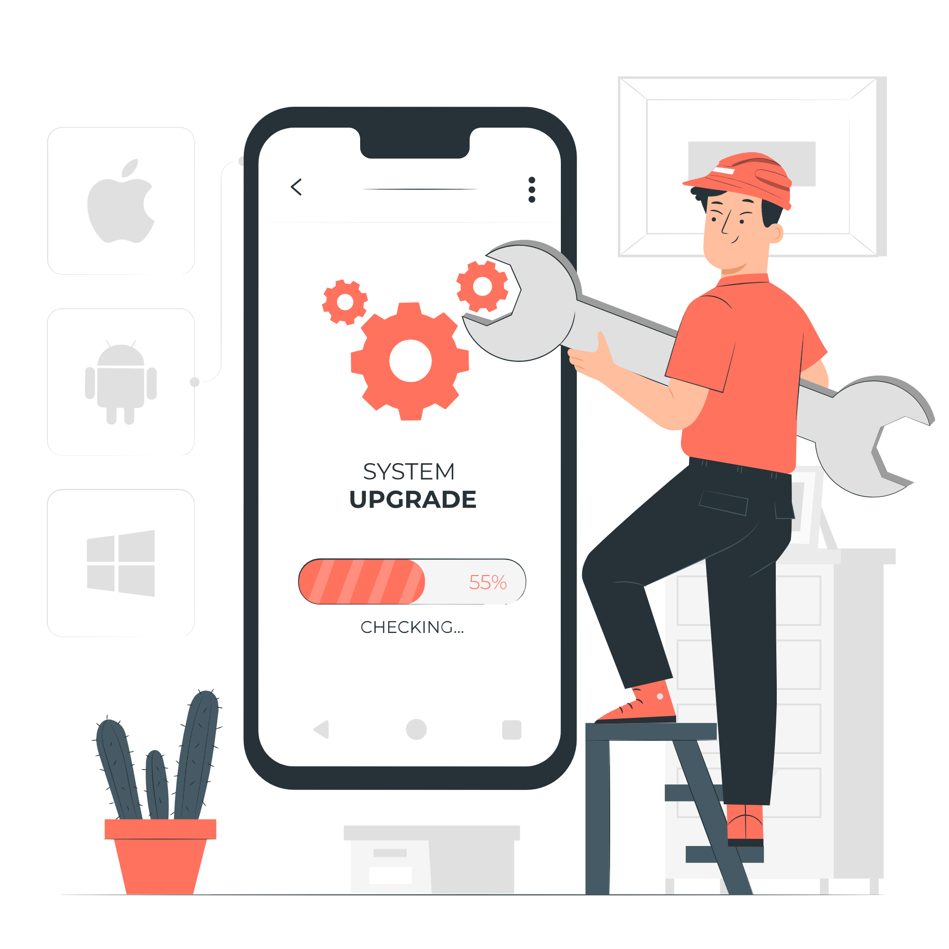
Werkinstructies > Doel
Begeleiding operatoren voor dagdagelijkse taken
Verbetering efficiëntie op de werkvloer
Meer zelfstandigheid
Vermindering in fouten
Notes:
Doel van werkinstructies:
Het begeleiden van operatoren voor hun dagdagelijkse taken zo correct en efficient mogelijk uit te voeren
Werkinstructies resulteren in:
Verbetering van de efficiëntie op de werkvloer
Creëren meer zelfstandigheid op de werkvloer
Het foutenmarge wordt omlaag gehaald

Slide 5
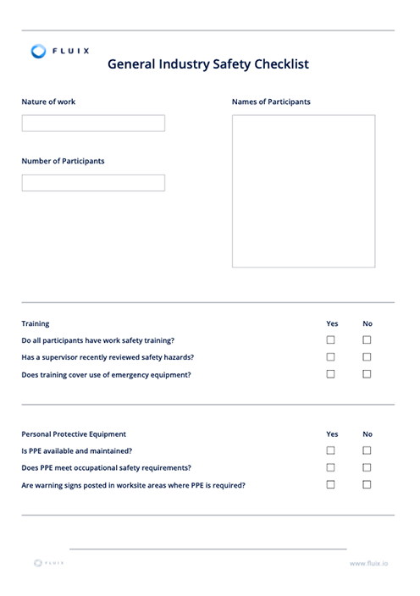
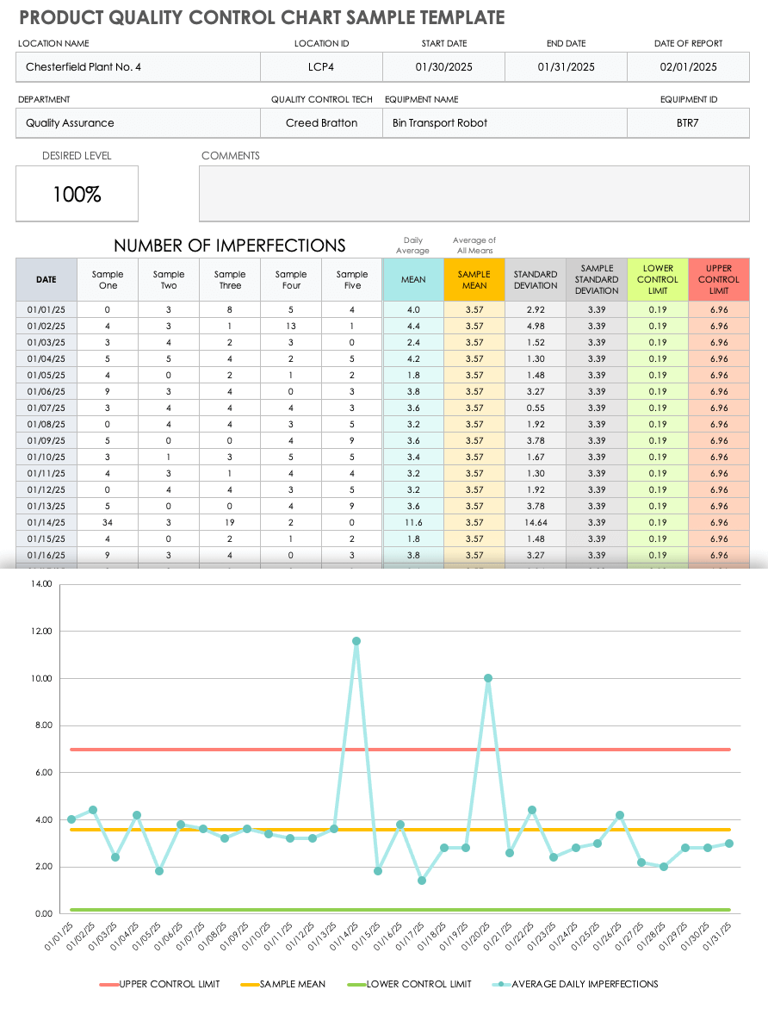
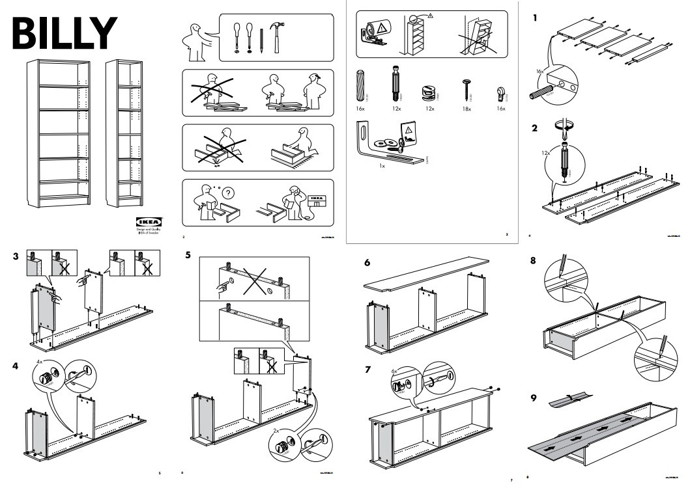
Werkinstructies > Types
Verschillende types
Kwaliteitscontroles
Step-by-step gidsen
Schematische instructies
Checklists
…
Notes:
Werkinstructies bestaan in verschillende types met elks hun eigen use case:
Kwaliteitscontroles
Step-by-step guides
Schematische instructies
Checklists
…

Slide 6
Werkinstructies > Kosten & baten
Kwaliteitsvolle instructies
Operator
Proces-ingenieur
Baten
>
Kosten
Minder opleiding nodig
Borging kennis
Minder fouten
…
Management van werkinstructies
Opstellen
Aanpassen
Updaten
Distribueren
Notes:
Kwaliteitsvolle instructies zijn een grote factor om meer baten dan kosten te halen
Mits kwaliteitsvolle instructies worden aangeleverd door de beheerder (process-ingenieur-
Meer baten, minder kosten

Slide 7
Werkinstructies > Kosten & baten
Slechte werkinstructies
Operator
Proces-ingenieur
Baten
<
Kosten
Minder opleiding nodig
Borging kennis
Minder fouten
…
Management van werkinstructies
Opstellen
Aanpassen
Updaten
Distribueren
Notes:
Kwaliteitsvolle instructies zijn een grote factor om meer baten dan kosten te halen
Indien geen kwaliteitsvolle instructies worden aangeleverd door de beheerder (process-ingenieur-
Meer kosten, minder baten
CONCLUSIE:
Er moet voldoende aandacht worden besteed om instructies kwaliteitsvol te maken
Pas wanneer ze kwaliteitsvol genoeg zijn, zal je een groot verschil zien tussen werken met instructies en werken zonder instructies

Slide 8
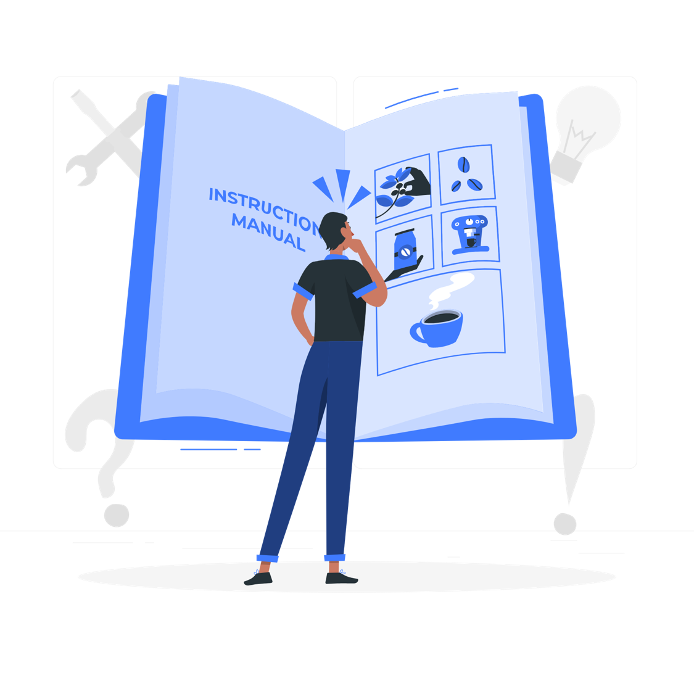
Werkinstructies > Kwalitatieve werkinstructies?
INFORMATIE
Correct, relevant, compleet, duidelijk en up-to-date
Verpakt in behapbare vorm
Korte zinnen in gebiedende wijs (bevelen)
Eenduidige verwijzingen (→ Gereedschap/componenten)
Aangeleverd met illustraties
Notes:
Informatie moet juist, relevant, compleet, duidelijk en up-to-date zijn
Verpakt in behapbare vorm:
Korte zinnen
Gebiedende wijs
Eenduidige verwijzingen (naar bvb. gereedschap/componenten)
Illustraties > Tekst

Slide 9
Werkinstructies > Kwalitatieve werkinstructies?
ALGEMENE TIPS VOOR AANMAAK
Opsplitsen van lange taakomschrijvingen
Camerastandpunten bij beeldopnames
Niet te ver/dichtbij van het object (tenzij close-up noodzakelijk is voor details te tonen)
Filmen uit perspectief van de gebruiker (POV = point of view) indien mogelijk
Notes:
Kwalitatieve werkinstructies
Geen eenvoudige taak om van de eerste keer een kwalitatieve versie te maken
Vereist een nodige voorkennis & tijd
Volgende tips kunnen helpen bij de aanmaak

Slide 10
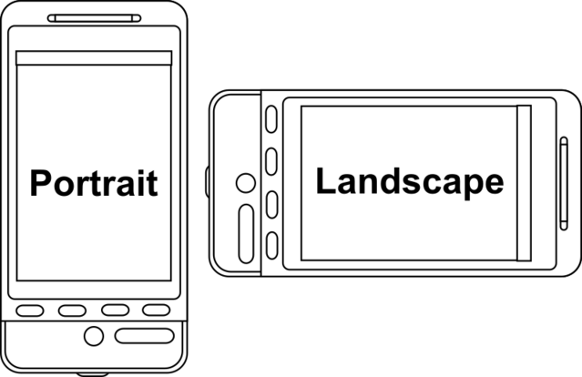
werkinstructies > Kwalitatieve werkinstructies?
ALGEMENE TIPS VOOR VIDEO-OPNAMES
Video enkel toevoegen wanneer noodzakelijk
Video is correcte informatiebron mits deze correct is opgenomen
Correcte duur (niet te lang, niet te kort)
Beeldmateriaal opnemen in landscape of portrait?
Notes:
Video > Foto > Tekst
Duidelijke video opnemen? :
Niet te lang!
Optimaal formaat afhankelijk van device type waarop instructies (het vaakst) uitgevoerd zullen worden:
Tablet, Vast scherm, Smartglasses → Landscape
Smartphone → Portrait
Videos moeten een duidelijk start/einde hebben (voor looped playback) →Korte pauze vooraleer handeling wordt uitgevoerd
Hint: Gebruik je vinger om dingen aan te wijzen!

Slide 11
PAPIEREN WERKINSTRUCTIES

Slide 12
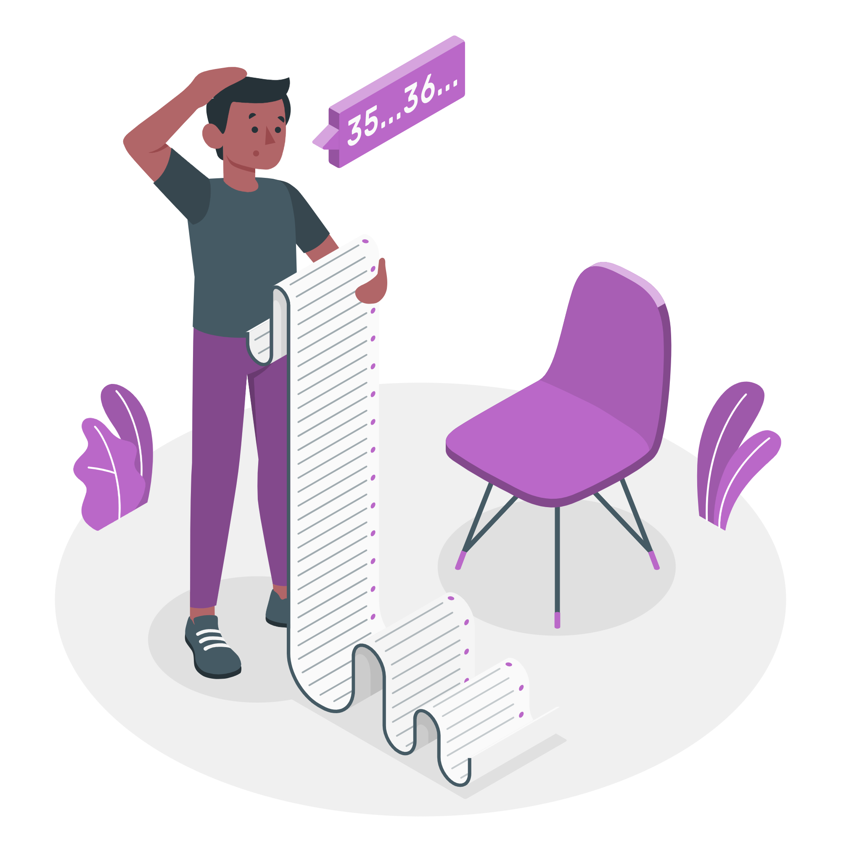
Papieren werkinstructies > Wat?
BRONBESTANDEN INSTRUCTIE
…
OPERATOR
INSTRUCTIES OP PAPIER
Notes:
Hedendaagse context nog veel toegepast
Digitale bronbestanden bestaan, maar toch worden papieren instructies aangeleverd aan productiemedewerkers
Problemen van papieren instructies blijven bestaan

Slide 13
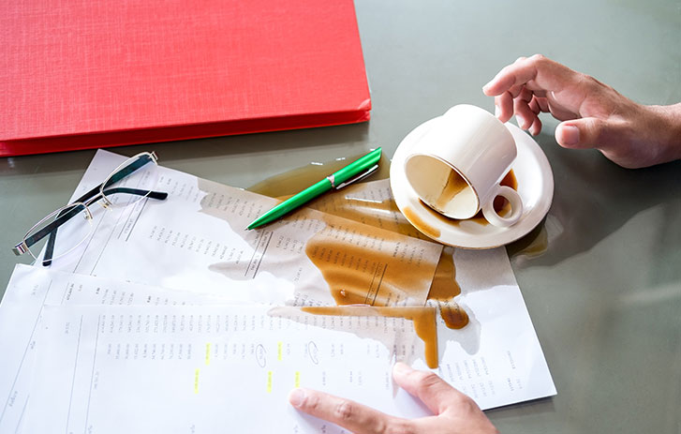
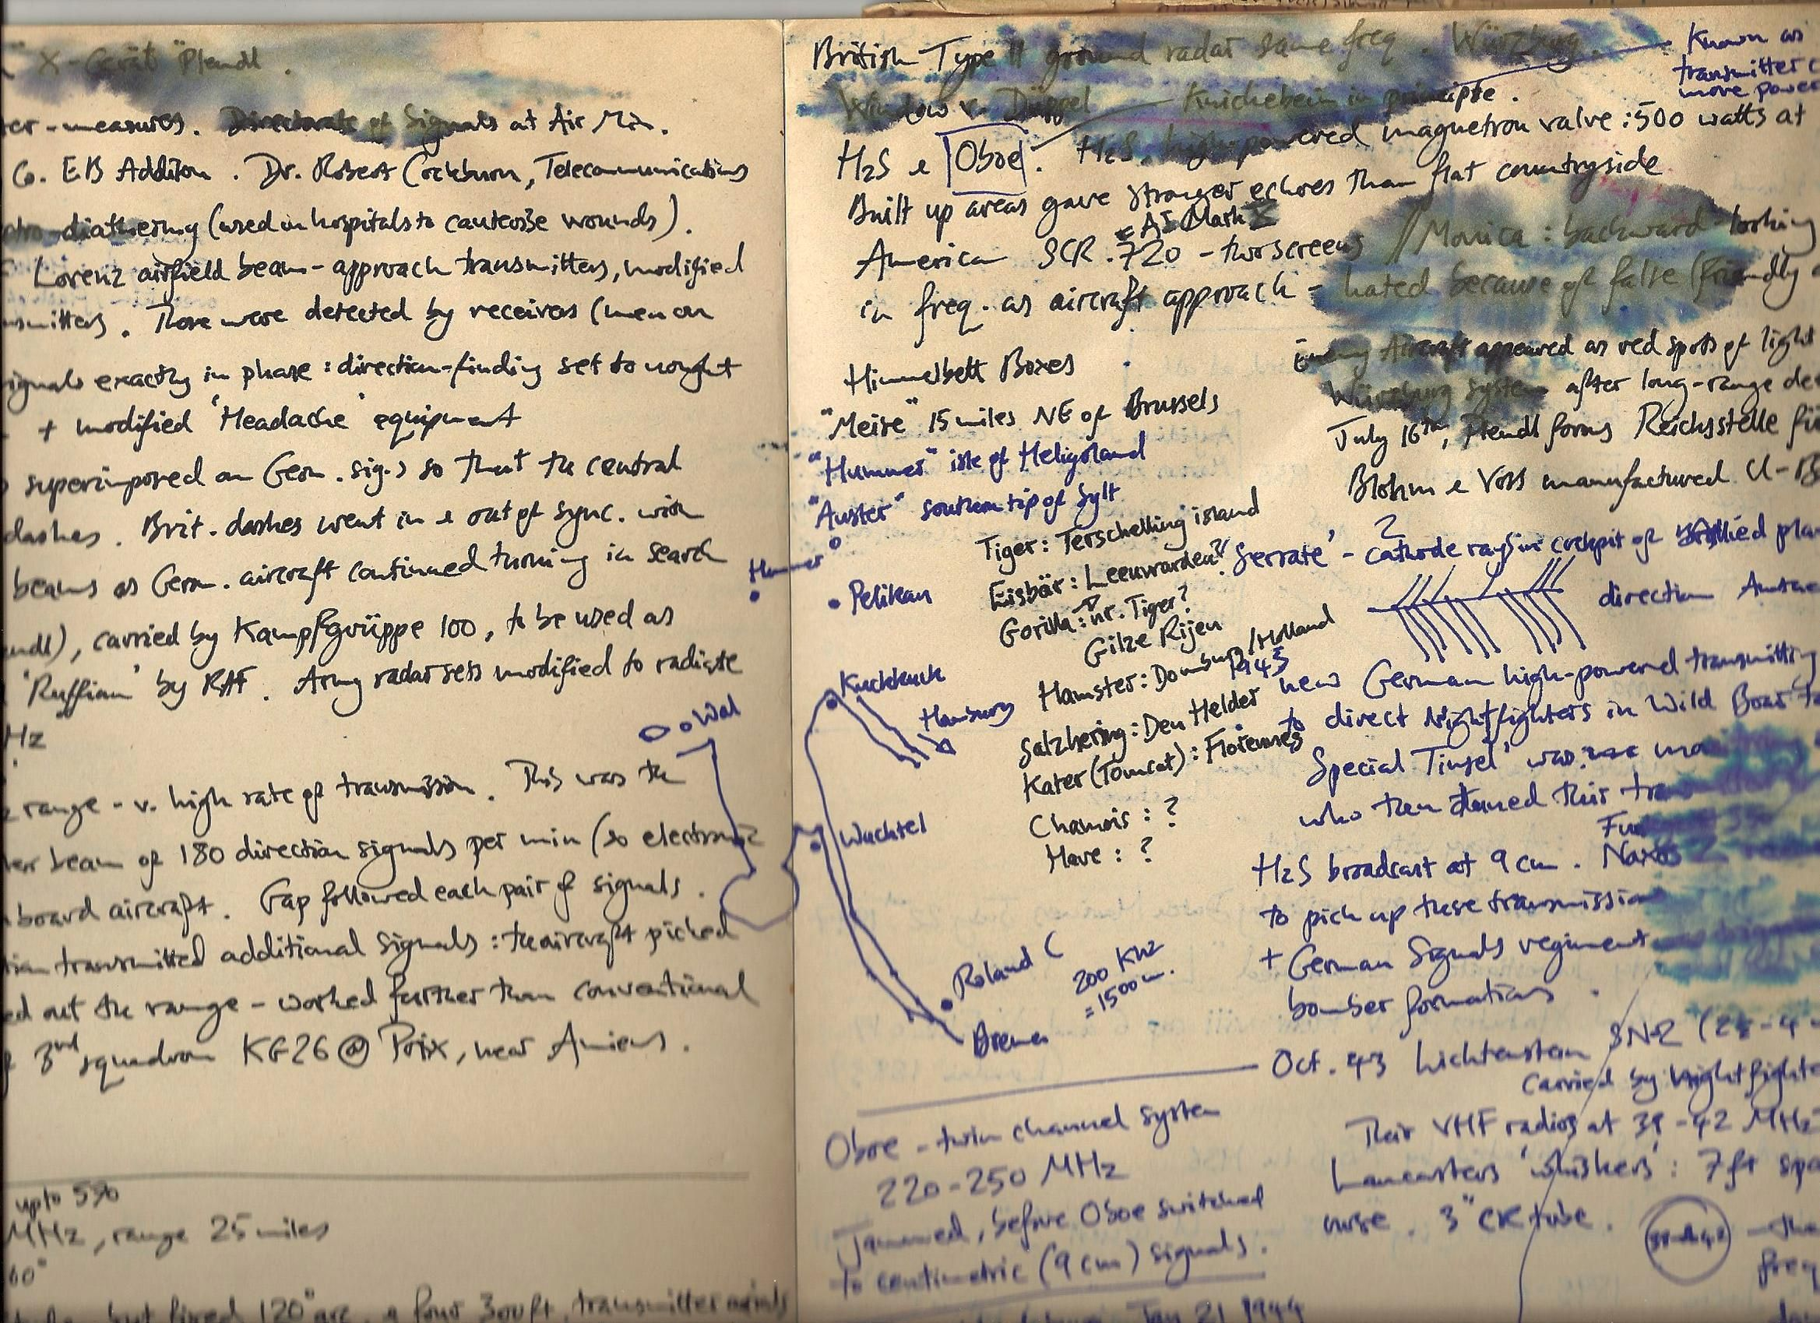
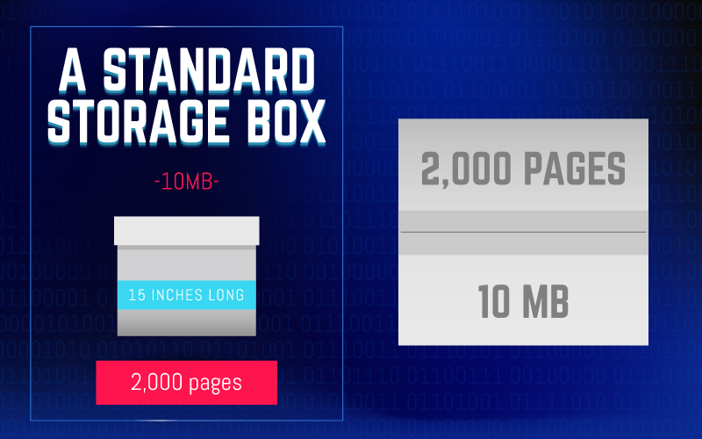
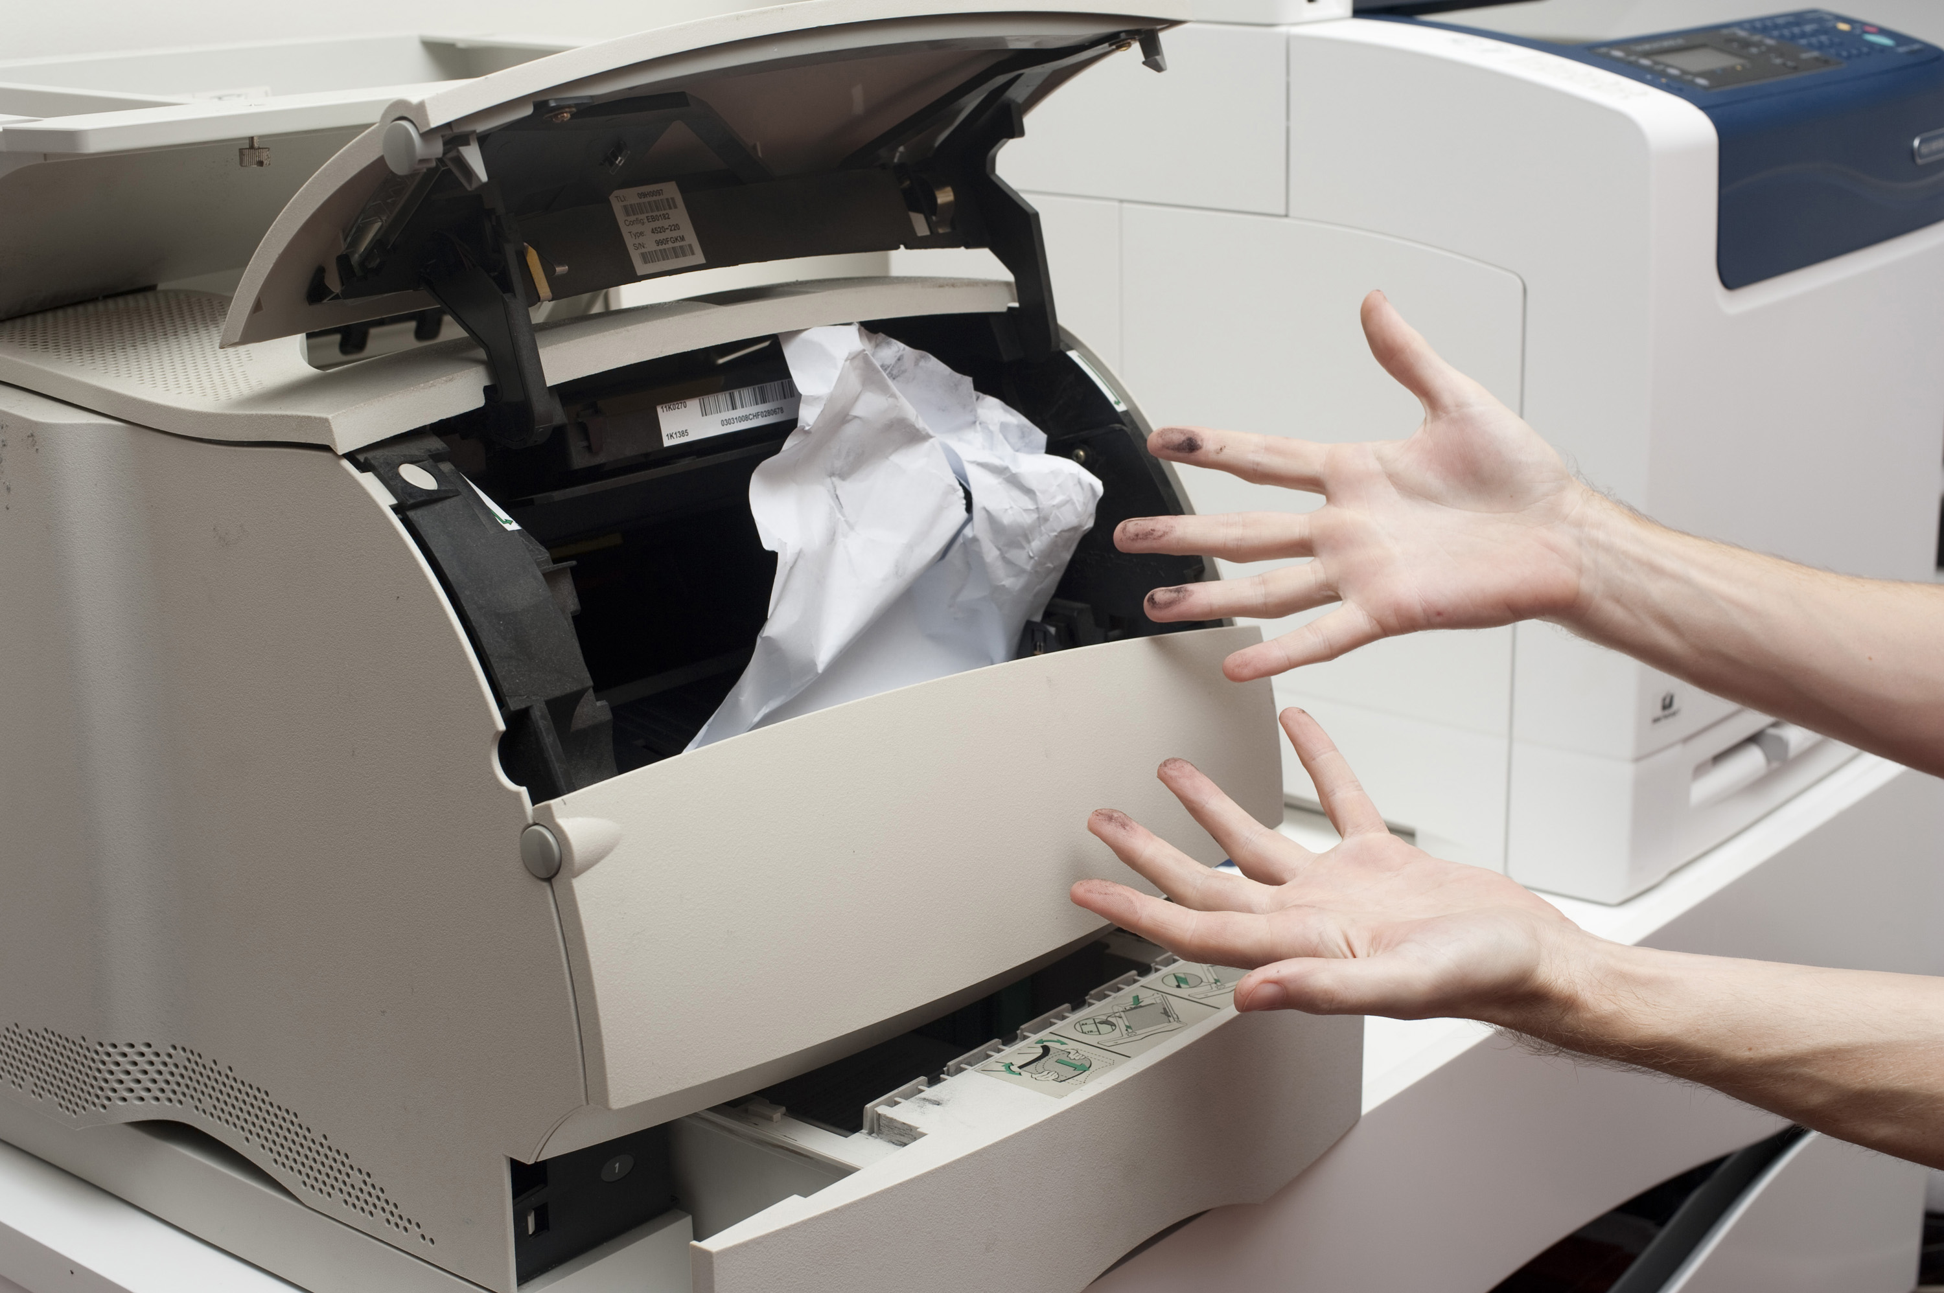
Papieren werkinstructies > Problemen
PROBLEMEN
Papier is fragiel
Veel plaats voor opslag nodig
Verbruikt inkt & papier
Distributie is moeilijk
38,1 cm
Notes:
Problemen
Fragiel
Vertaling instructies is ‘onbegonnen werk’
Distributie moeilijkheden
Data-opslag
Niet duurzaam op lange termijn

Slide 14
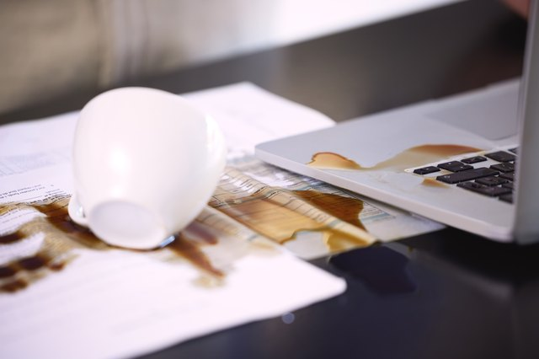
Papieren werkinstructies > In een notendop
Afgeprinte vorm op de werkvloer
Tekst & illustraties
Logistieke uitdaging
Niet duurzaam
38,1 cm
Notes:
Werkinstructies worden in een afgeprinte vorm gebruikt op de werkvloer
Gelimiteerd tot tekst & illustraties
juiste instructie op juiste plaats/moment beschikbaar krijgen = geen makkelijke taak!
Afprinten
Distribueren naar de site/werkvloer verdeling
Oude instructies mogen niet blijven rondslingeren
Papier als data-opslag heeft een aanzienlijk groter format dan een HDD of SSD dat 10 miljoen keer dezelfde instructie kan opslaan
Wat als een instructie zoek geraakt?

Slide 15
DIGITALE WERKINSTRUCTIES

Slide 16
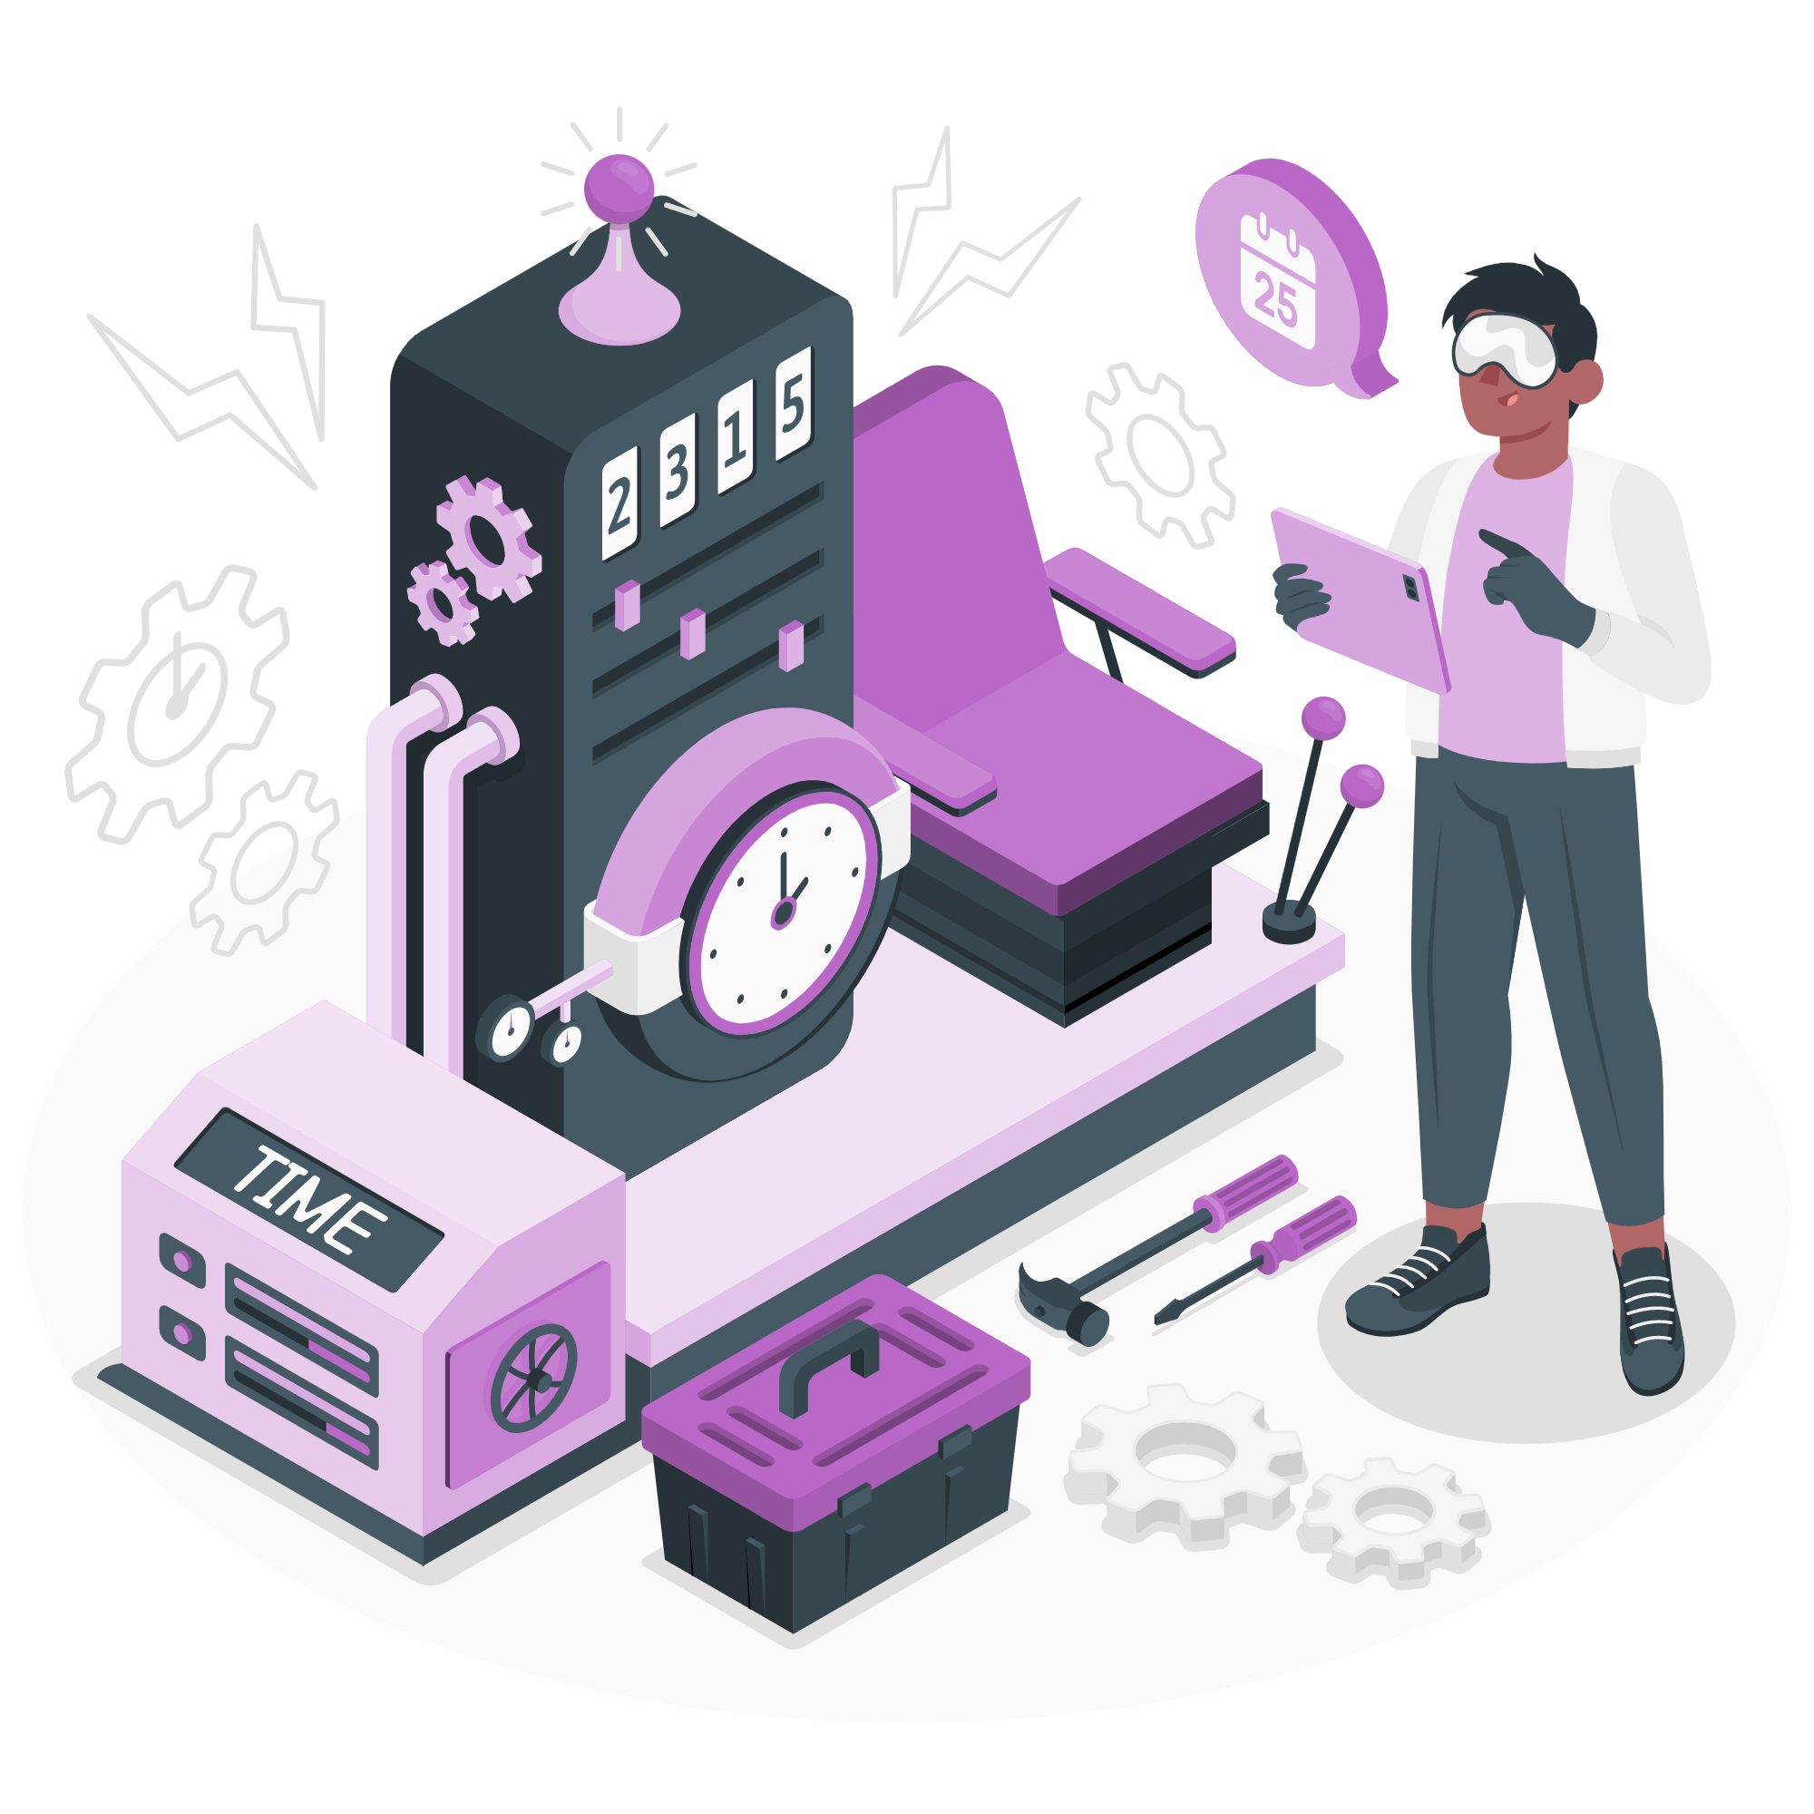
Digitale werkinstructies > Wat?
DIGITALE INTERFACES
OPERATOR
BEELDSCHERMEN
INSTRUCTIES
PROJECTIE
AR/VR
TECHNOLOGIE
Notes:
Digitale werkinstructies zijn werkinstructies die in digital format worden aangeleverd aan de operatoren door middel van een specifieke digitale interface.
Interfaces die we hier bespreken zijn:
Beeldschermen
Projectiesystemen
AR/VR technologie

Slide 17
Digitale werkinstructies > Een welgekende afkorting
Zeg niet: ‘Digitale werkinstructies’!
Zeg wel: ‘DWI’!
Notes:
Bij digitale werkinstructies wordt er vaak verwezen naar de term ‘DWI’
Dit is een afkorting dat in de industrie veelvuldig gebruikt wordt

Slide 18
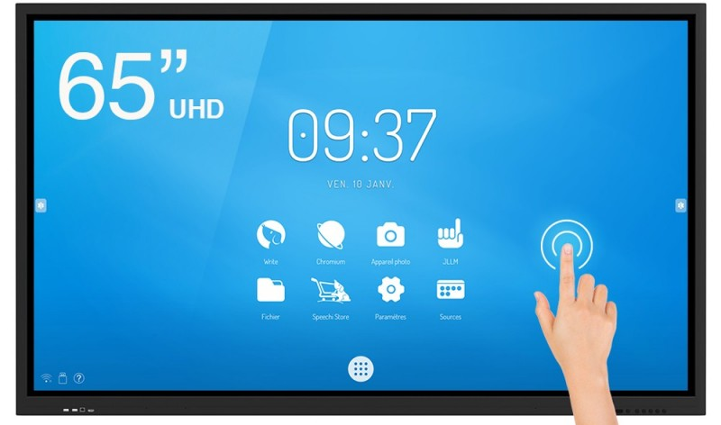
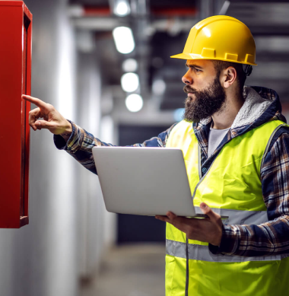
Digitale werkinstructies > Interfaces eigenschappen
EIGENSCHAPPEN DIGITALE INTERFACE
Bediening (via aanraking, stemgestuurd, bewegingen, …)
Mobiliteit (mobiele devices <-> Niet-mobiele devices)
Bewegingsvrijheid
Notes:
Eigenschappen van digitale interface
Bediening via aanraking of niet? (touchscreen, keyboard muis, … vs voice commands, gesture control, …)
Mobiel of niet? (Vaste beeldschermen, projectors, … vs Smartphones, tablets, smartglasses, …)
Bewegingsvrijheid: in welke mate kan de operator zich bewegen rond de digitale interface zonder problemen
Invoermogelijkheden van gekozen devices (camera, microfoon, Gemak voor invoer van tekst, …)
Kan het device aangewend worden waar er 2-handige operaties nodig zijn? (Kijken naar spraakgestuurde ondersteuning)

Slide 19
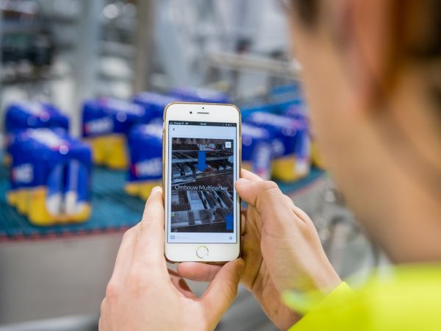
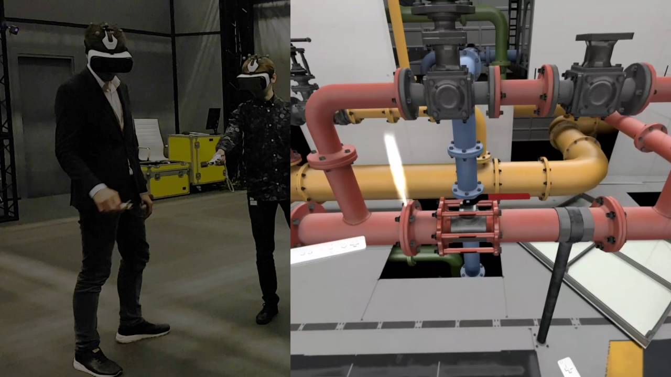
Digitale werkinstructies > Juiste tool voor de job
Notes:
Elke taak heeft een voorkeur voor het type instructie met een type digitale interface:
Voor snel iets te bekijken door QR-code te scannen? Smartphone
Voor iemand te trainen in het assembleren van een product zonder menselijke hulp? Projectiesystemen
Voor het simuleren van gevaarlijke operaties zonder kans op ongevallen? AR/VR technologie

Slide 20
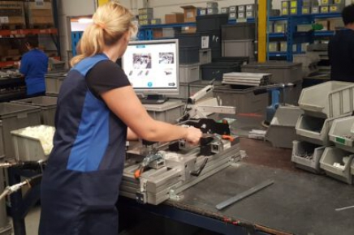
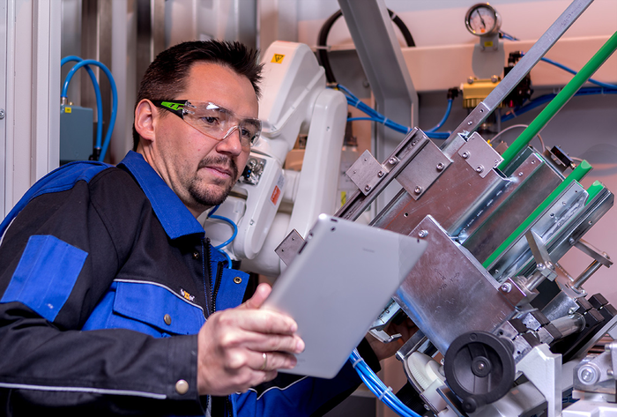
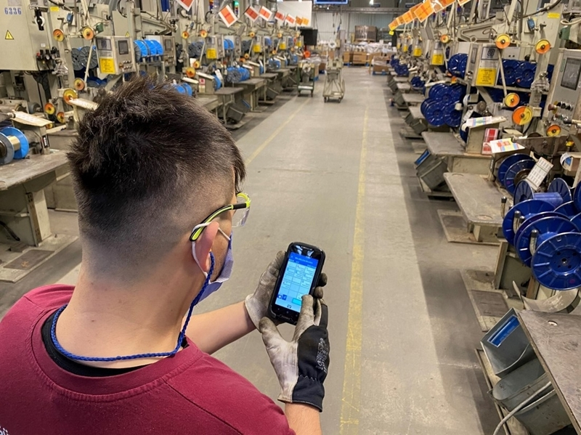
Digitale werkinstructies > Mogelijke interfaces > Beeldschermen
Instructies op een beeldscherm
Basisvorm van werkinstructies
Instructies worden getoond op een beeldscherm
Tv-scherm > (touch)monitor > tablet > smartphone > smartwatch
Draagbaarheid ←→ Hoeveelheid informatie
VASTE SCHERMEN
MOBIELE SCHERMEN

Slide 21
Digitale werkinstructies > Mogelijke interfaces > Beeldschermen voor- en nadelen
Vertrouwde bediening
Instructies eenvoudig in aanmaak & gebruik
Goedkoper dan alternatieven
Ruimste aanbod aan commerciële platformen
Handenvrij werken is beperkt
Gelimiteerde kijkhoek en beeld volgt gebruiker niet
Constante verandering in kijkrichting van scherm naar werk
Notes:
Voordelen
Gangbare technologie, de meeste mensen zijn vertrouwd met de bediening (smartphone, computer, tablet)
Instructies zijn relatief eenvoudig aan te maken
Goedkoper dan andere mogelijkheden
Meest ruime aanbod aan commerciële platformen
Nadelen
Niet altijd de mogelijkheid om de handen altijd vrij te houden voor assemblagetaken
Heeft een beperkte kijkhoek en volgt de gebruiker niet automatisch
Operator moet telkens de kijkrichting veranderen tussen het scherm en het werk dat verricht moet worden

Slide 22
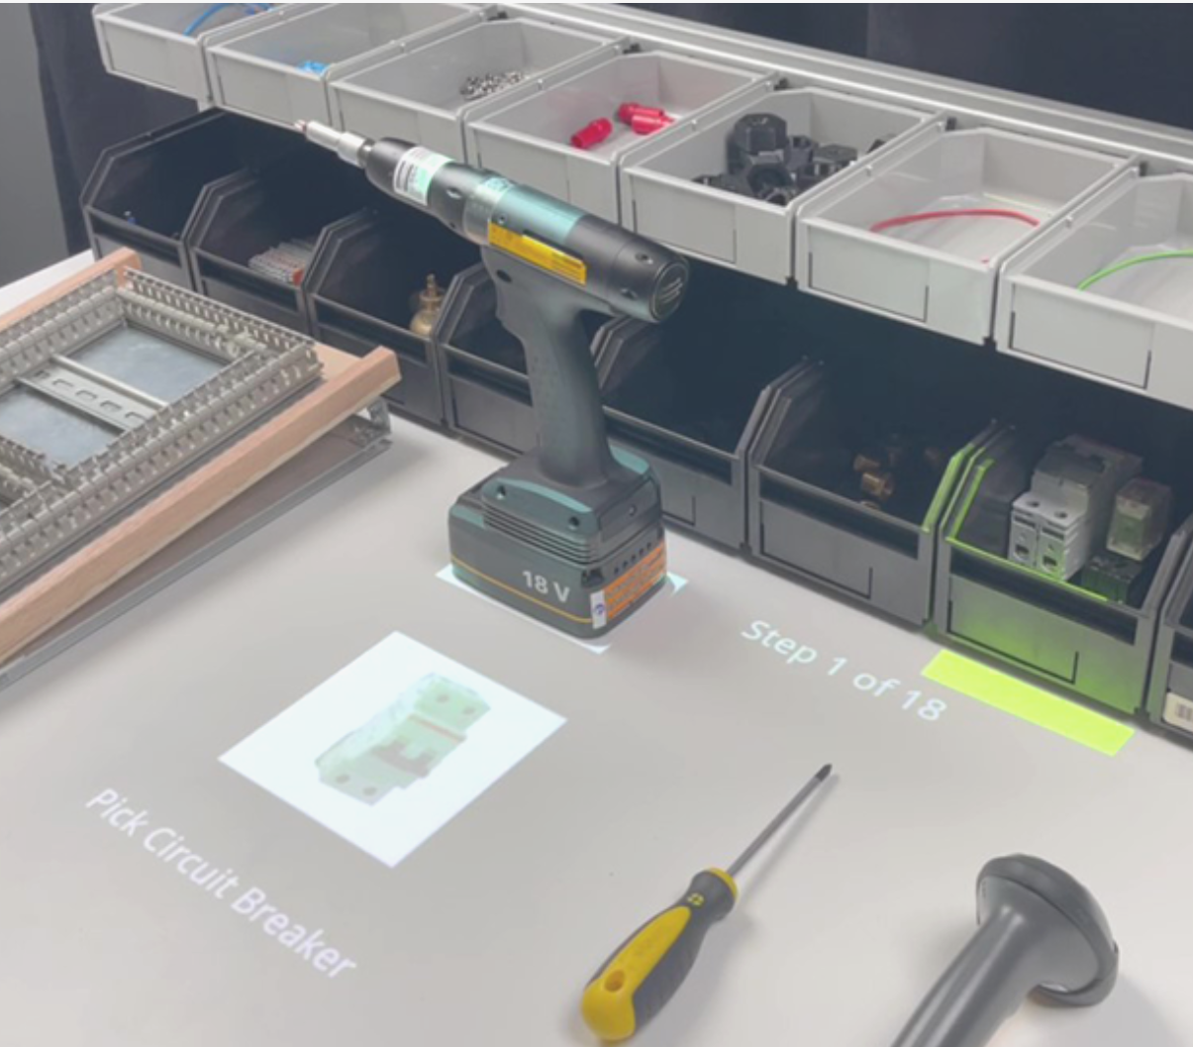
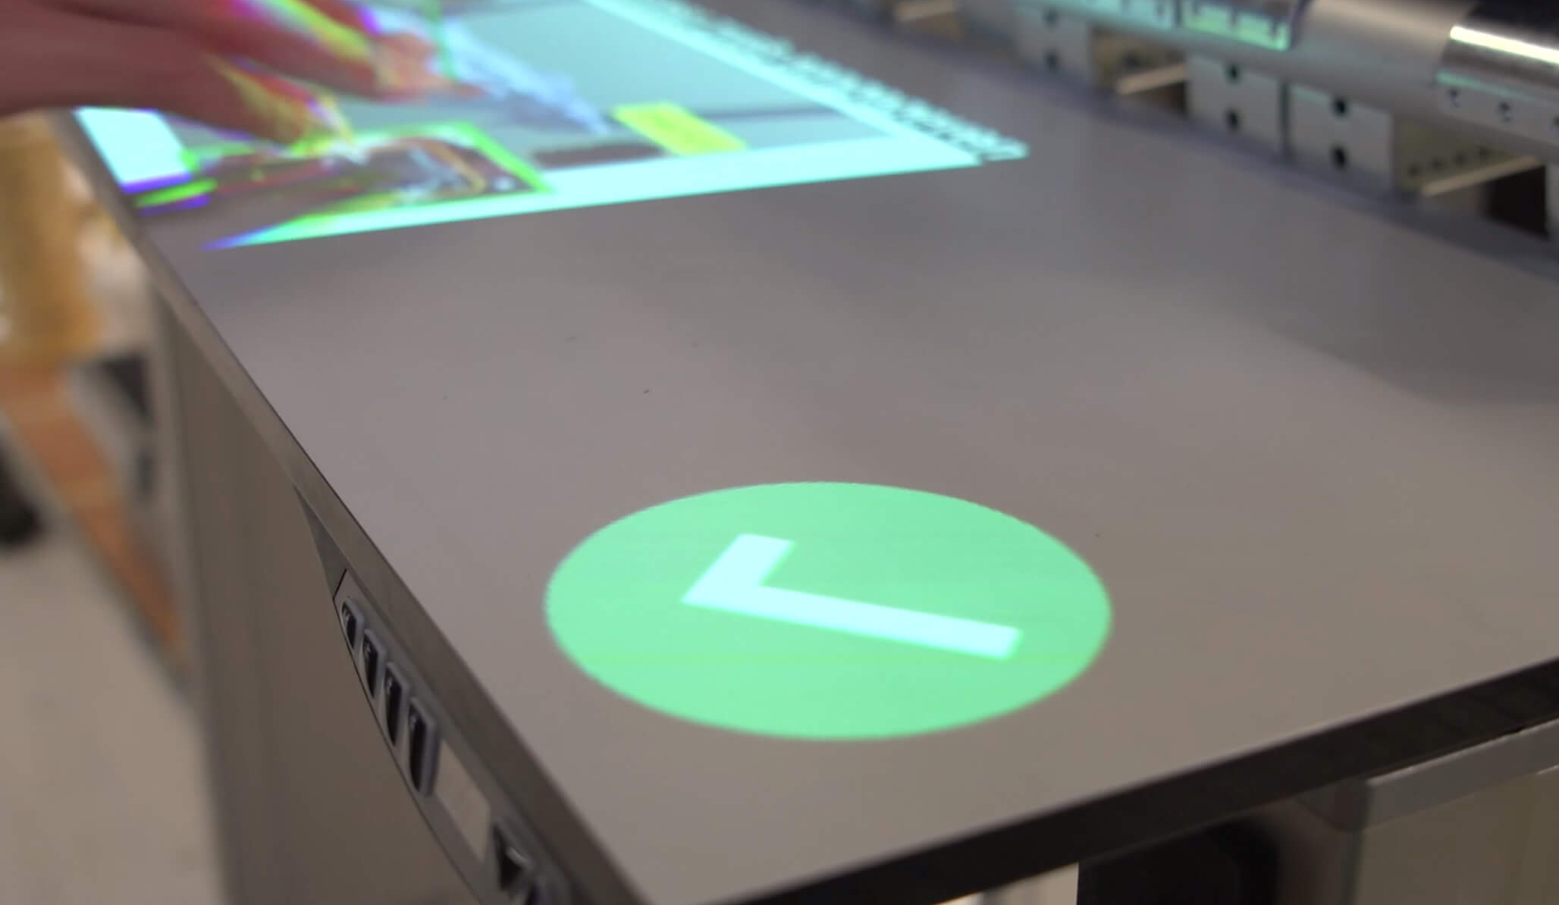
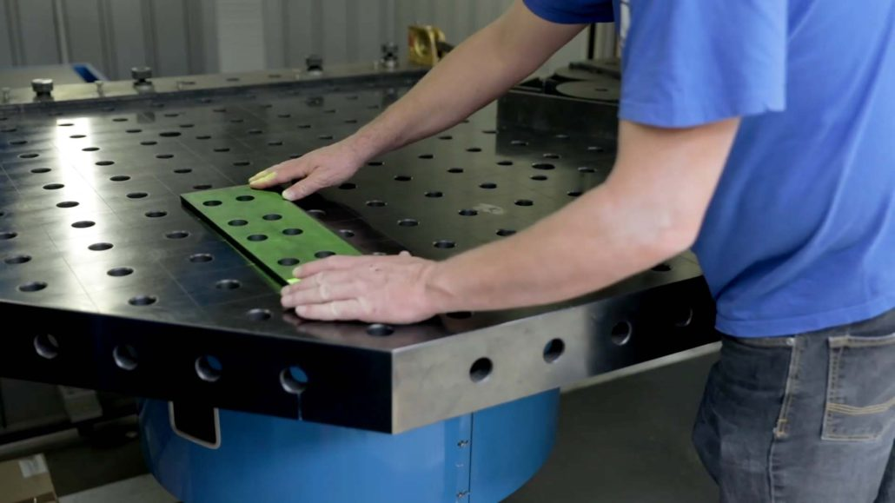
Digitale werkinstructies > Mogelijke interfaces > Projectie
Geprojecteerde instructies
Projector gericht op de werkplek
Door middel van projecties wordt operator begeleid doorheen het proces
Projecties kunnen op fysieke werkstukken geprojecteerd worden

Slide 23
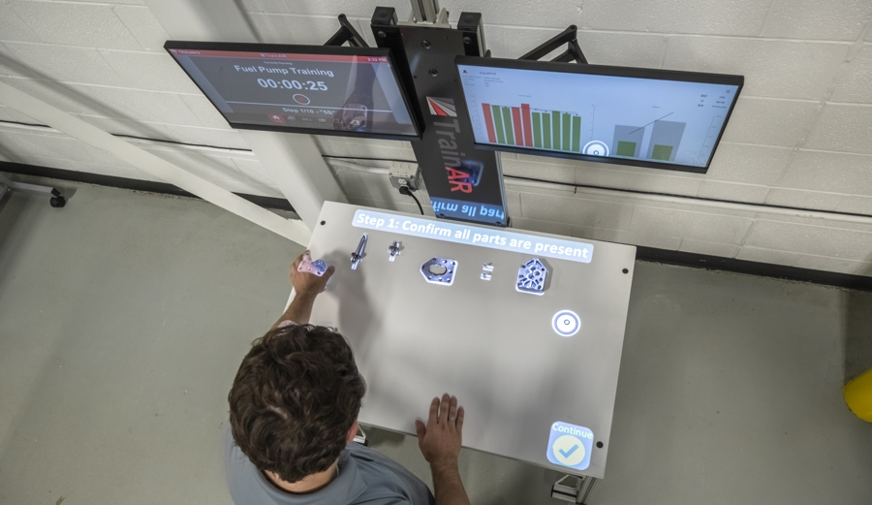
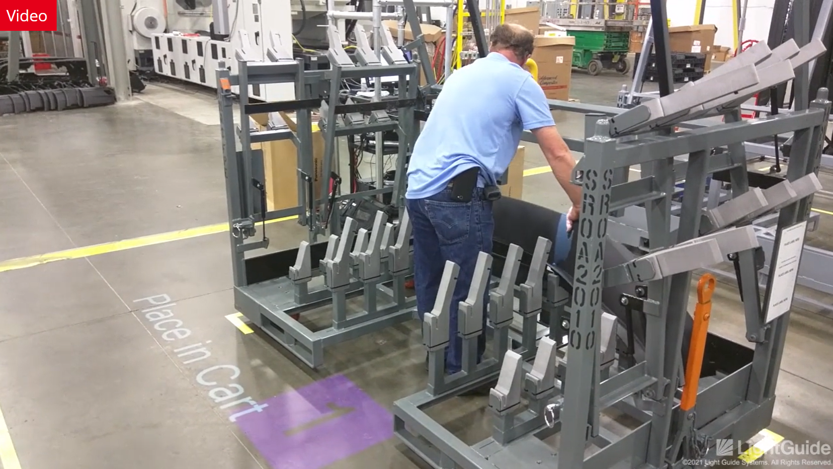
Digitale werkinstructies > Mogelijke interfaces > Projectie schaalbaarheid
Geprojecteerde instructies
2 installatiemogelijkheden
Van werkcel tot volledig warehouse (schaalbare oplossing)
Notes:
De meeste systemen zijn geschikt om op een werktafel elementen te projecteren. Op de markt zijn er ook schaalbare oplossingen mogelijk waarbij er meer dan alleen op een werktafel zaken geprojecteerd worden.

Slide 24
Digitale werkinstructies > Mogelijke interfaces > Projectie
Aanduidingen op plaats van actie toevoegen
Ergonomisch & eenvoudige interpretatie
Mogelijkheid tot automatische detectie
Gemaakte fouten
Einde huidige stap = Automatisch naar volgende stap
Virtuele knoppen
Pick-to-light operaties & assemblagetaken
De meeste systemen zijn strikt over de plaatsing van componenten/tool op de werktafel
Instructies aanmaken vergt nodige expertise/training
Setup is onderdeel van een vaste werkplek
Notes:
Voordelen
Aanduidingen kunnen eenvoudig op de plaats van de actie toegevoegd worden
Ergonomisch & eenvoudige interpretatie
Mogelijkheid tot automatische detectie
Gemaakte fouten
Einde van de huidige stap → Automatisch naar volgende stap
Virtuele knoppen
Zeer geschikt voor pick-to-light operaties & assemblagetaken
Nadelen
De meeste systemen zijn strikt over de plaatsing van componenten/tool op de werktafel
Instructies aanmaken vergt nodige expertise/training
Setup is onderdeel van een vaste werkplek.

Slide 25
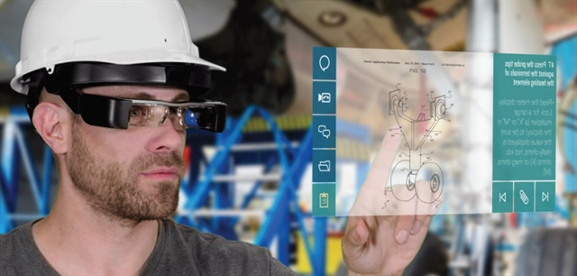
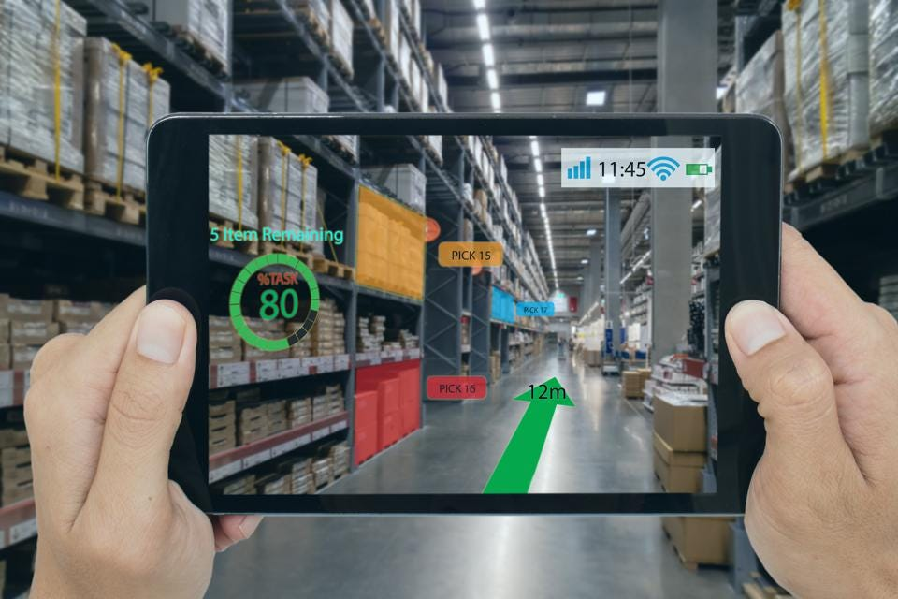
Digitale werkinstructies > Mogelijke interfaces > AR
Augmented Reality (AR)
Mogelijk met speciale hardware (high-end smartphones/tablets, AR-brillen, …)
Enkel de gebruiker die het apparaat draagt kan de instructies zien
Werkelijkheid zichtbaar, verrijkt met contextuele informatie door virtuele elementen

Slide 26
REMOTE ASSISTANCE

Slide 27
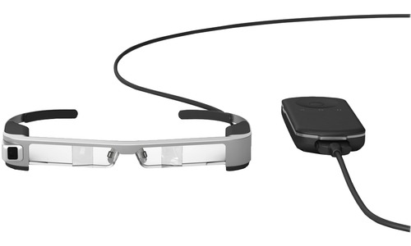
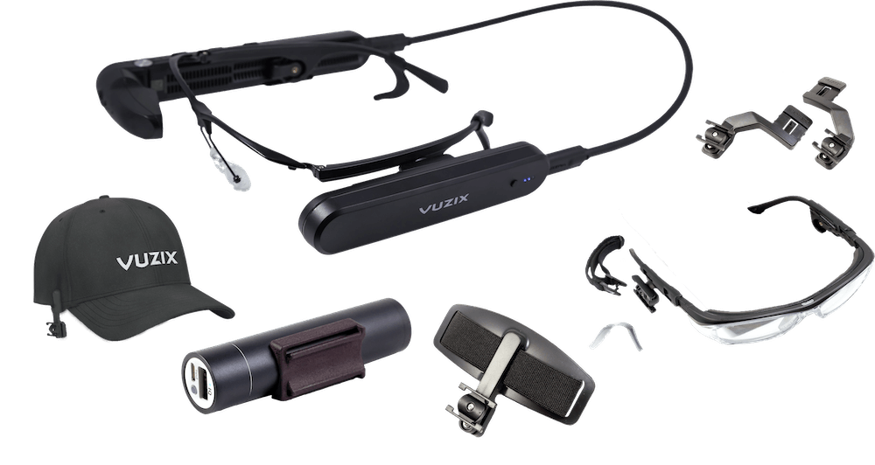
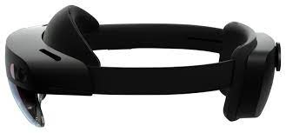
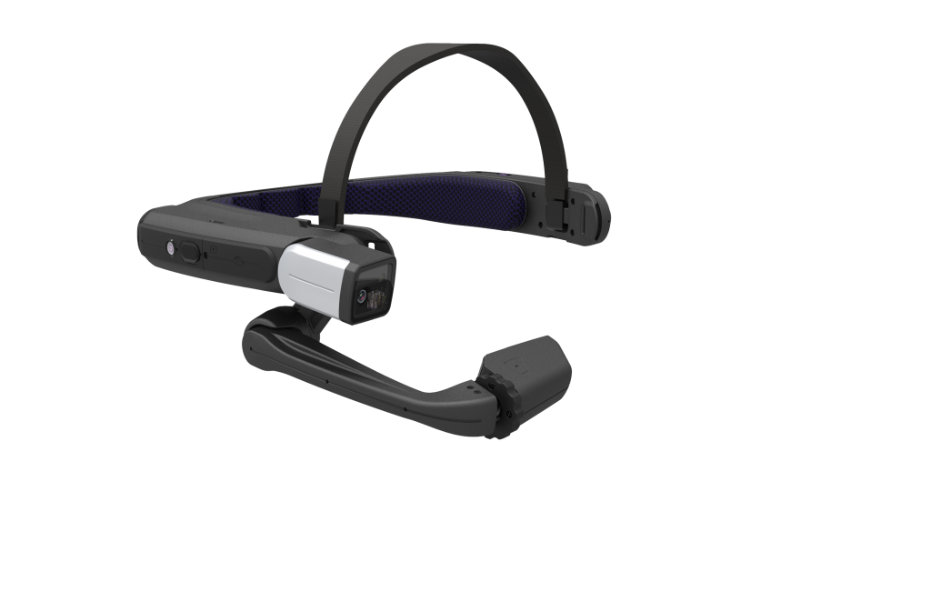
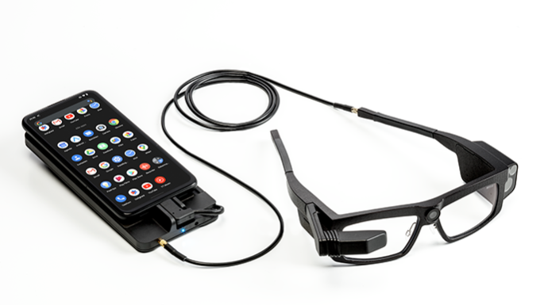
Digitale werkinstructies > Mogelijke interfaces > AR > Remote Assistance
Notes:
Remote assistance:
Remote assistance is een specifieke vorm van digitale werkinstructies dat bedoelt is om hulp op afstand zo eenvoudig mogelijk te maken. Hiervoor is speciale hardware ontwikkeld dat deze taak vereenvoudigd. De meeste hardware beschikt over een dedicated display, een scherm dat voor het dominante oog van de drager hangt. Andere types, beschikken over een transparante display waar informatie wordt getoond door middle van projectoren in de bril zelf.
Er is enorm veel keuze op de commerciële markt. Elke bril heeft zijn eigen voor- en nadelen

Slide 28
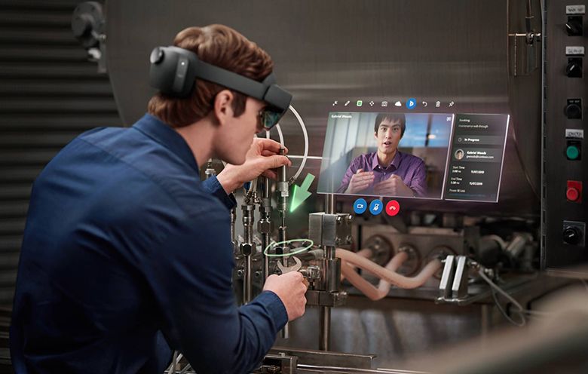
Digitale werkinstructies > Mogelijke interfaces > AR > Remote Assistance
REMOTE ASSISTANCE
Bepaalde vorm van DWI
Expert = sturen van informatie
Medewerker = ontvangen van informatie
Meer dan alleen een ‘gesprek’
Notes:
Remote assistance:
Specifieke vorm van DWI gericht op taken waarbij er hulp op afstand noodzakelijk is
Vaak is het een gesprek tussen 2 personen, een expert en een medewerker.
Expert zal audiovisuele informatie leveren aan de medewerker via zijn laptop.
De mederwerker zal de informatie ontvangen op de smartglasses en handsfree kunnen werken.
Tijdens dit gesprek zullen beide partijen beschikken over een aantal functies, afhankelijk van de gekozen software:
Aanwijzingen dmv laserpointers
Screenshots/Snapshots
Image freeze
Aantekeningen, pijltjes, cirkels
Doorsturen van documenten

Slide 30
Digitale werkinstructies > Mogelijke interfaces > AR voor- en nadelen
Bediening relatief eenvoudig
Smartglasses ondersteunen contactloze bediening met spraak en/of gebaren
Smartglasses zijn geschikt voor operaties waar hulp vanop afstand nodig is (remote assistance)
Instructies aanmaken vergt nodige expertise/training
Veroorzaakt uitzonderlijk een milde vorm van fysiek ongemak (misselijkheid, hoofdpijn, …)
Notes:
Voordelen
Bediening relatief eenvoudig
Smartglasses ondersteunen contactloze navigatie door instructies door middel van spraak en/of gebaren
Zeer geschikt voor operaties waar hulp vanop een afstand nodig is (remote assistance)
Nadelen
Instructies aanmaken vergt nodige expertise/training
Veroorzaakt uitzonderlijk een milde vorm van fysiek ongemak (misselijkheid, hoofdpijn, …)

Slide 31
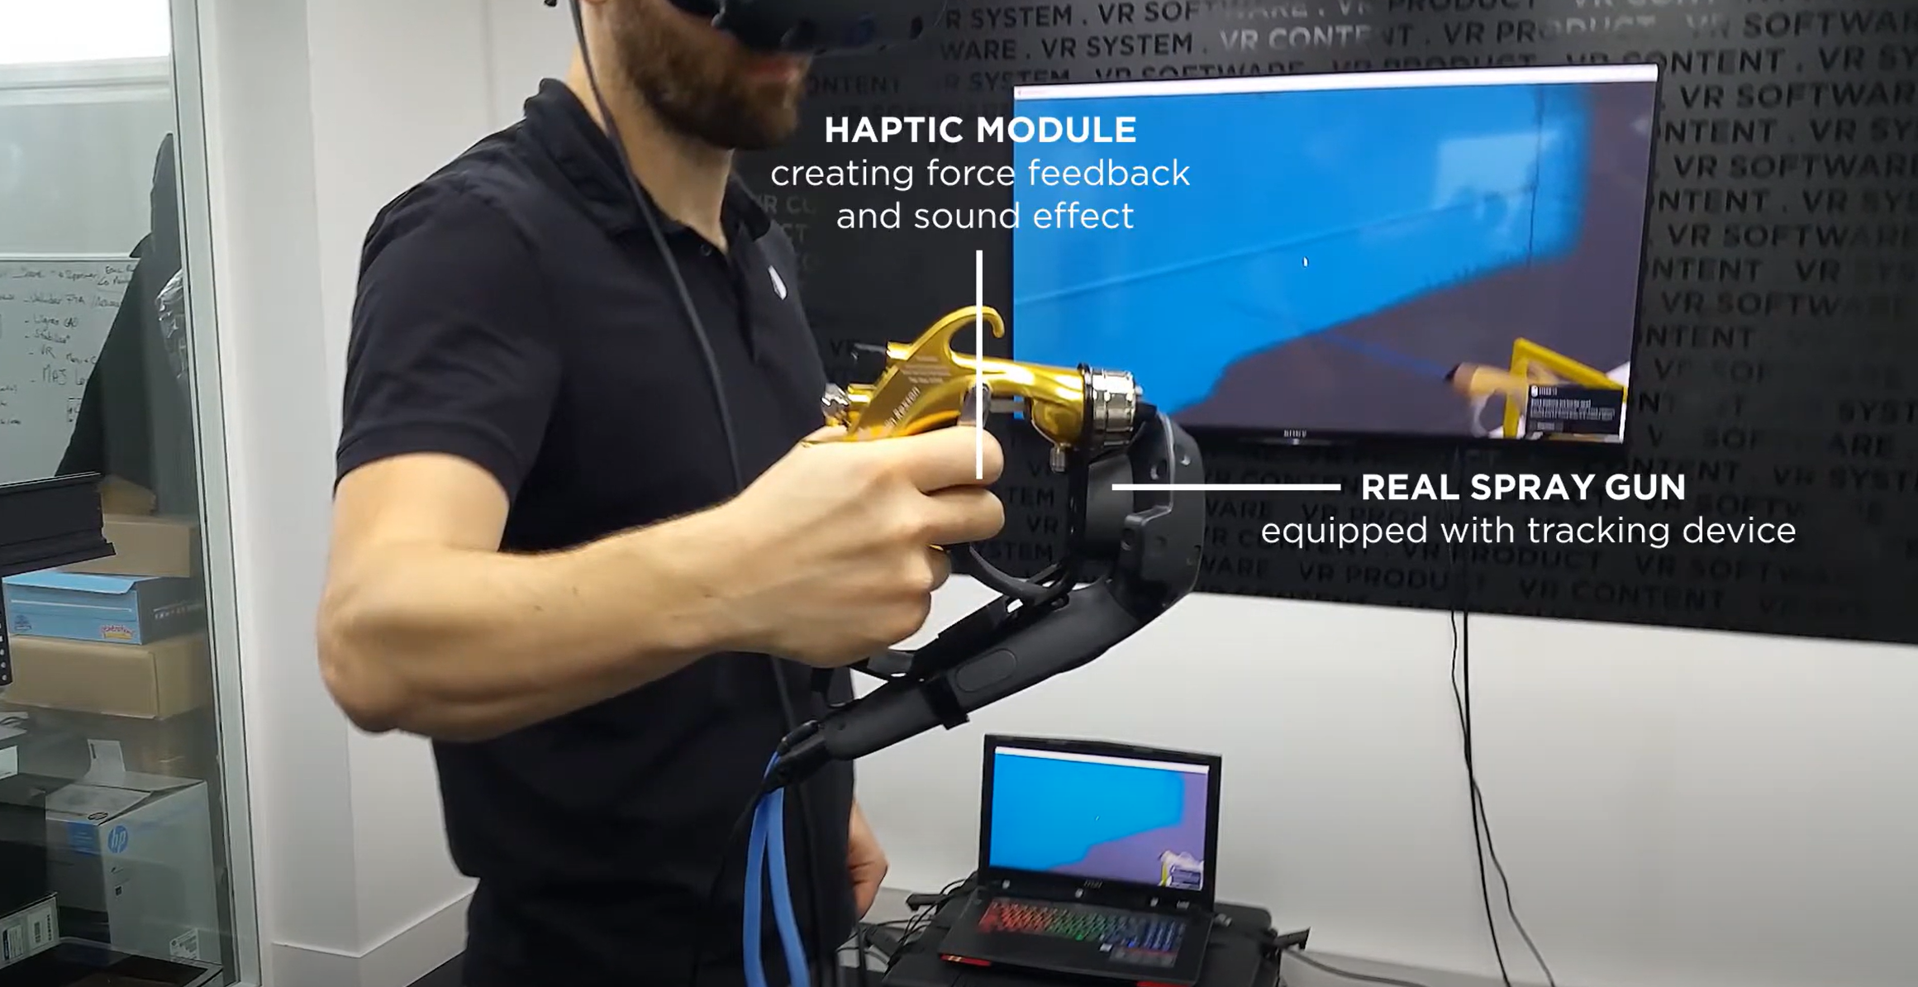
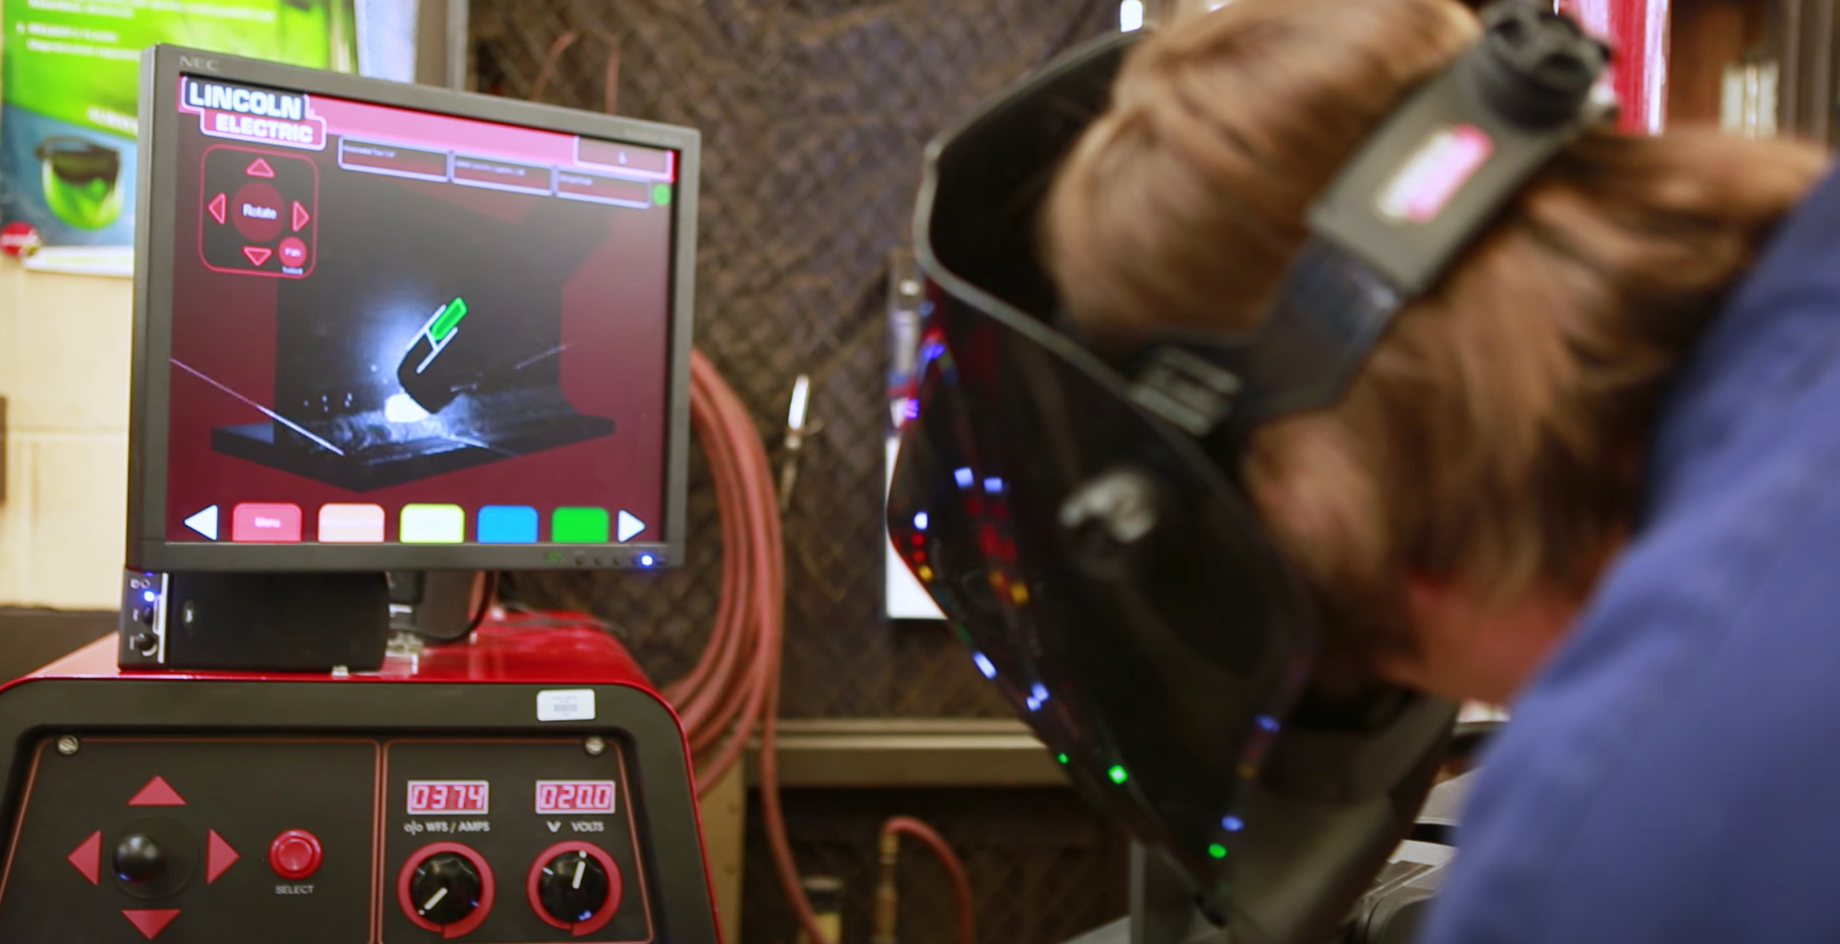
Digitale werkinstructies > Mogelijke interfaces > VR
Virtual Reality (VR) instructies
Drager is volledig afgesloten van werkelijkheid
Drager ziet virtuele wereld rond zich
Enkel bruikbaar voor trainingsdoeleinden
Enkel operator met bril kan instructies zien

Slide 32
Notes:
Virtual Reality (VR) instructies
1:47 Start met VR instructie
Educatief materiaal voor interne werking van machines te leren zonder gevaren

Slide 33
Notes:
Virtual Reality (VR) instructies
Operaties waar zeer duur materiaal/verbruiksgoederen kunnen keer op keer getraind worden zonder kosten/verlies

Slide 34
Digitale werkinstructies > Mogelijke interfaces > VR
Mogelijk om gevaarlijke en/of moeilijke scenarios te simuleren en trainen
Besparingen op materiaal- en machinekosten
Het meest levensecht/meeslepend
Bediening relatief eenvoudig
Enkel te gebruiken voor trainingsdoeleinden
Opstellen van training is duur
Milde vorm van fysiek ongemak mogelijk (misselijkheid, hoofdpijn, …)
Notes:
Voordelen
Mogelijk om gevaarlijke en/of moeilijke scenarios te simuleren en trainen
Besparingen op materiaal- en machinekosten
Het meest levensecht/meeslepend
Bediening relatief eenvoudig
Nadelen
Enkel te gebruiken voor trainingsdoeleinden
Opstellen is duur
Bestaande DWI’s kunnen niet zomaar 1 op 1 omgezet worden naar een VR training
Vereist een grote effort en diepgaande expertise in specialistische software
Benodigde Digital twins (verkrijgen van 3D modellen, animeren en interacties programmeren)
Veroorzaakt soms milde vorm van fysiek ongemak (misselijkheid, hoofdpijn, …)

Slide 35
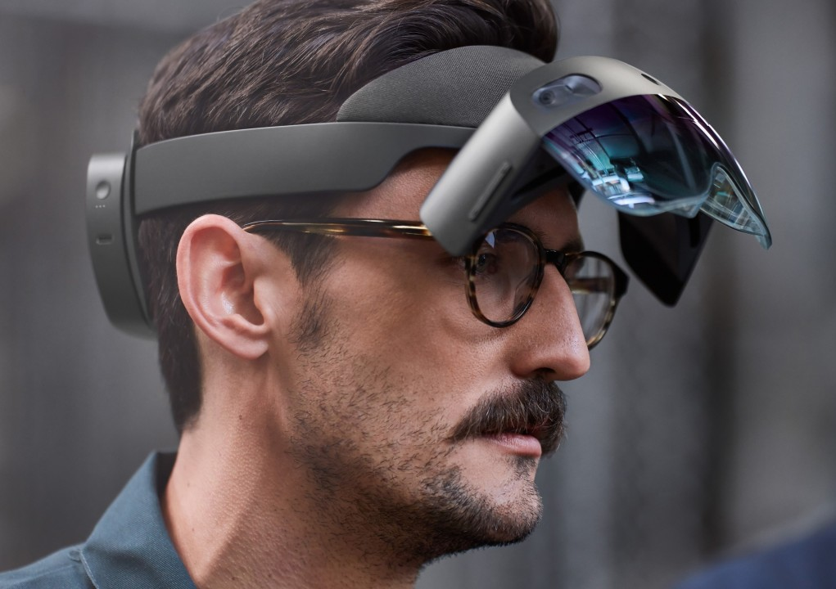
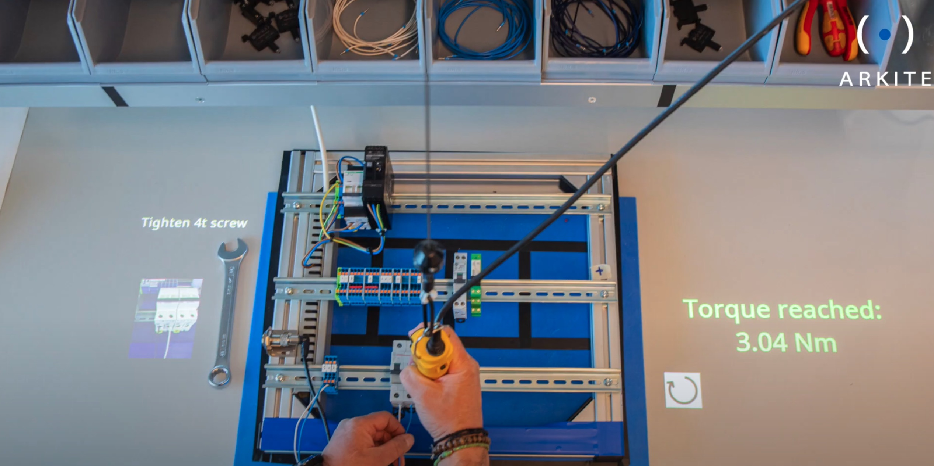
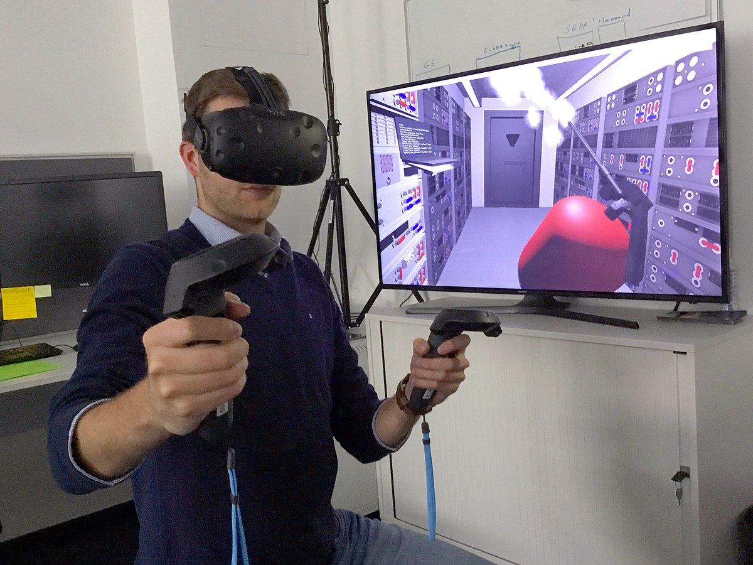
Digitale werkinstructies > In een notendop
Presentatie dmv. digitale apparaten (Geen print-outs)
Ondersteuning voor audio & video content
Feedback op proces en instructies
(Automatische) invoer van productie data
Notes:
Presentatie van instructies aan gebruiker gebeurt dmv digitale apparaten Dus geen geen papieren print-outs meer nodig, wat economisch en ecologisch en logistiek gezien een hele verbetering is.
Uitgebreide communicatiemogelijkheden naar operator toe (ondersteuning voor video/audio)
Laten toe om op een natuurlijke manier aan gegevens input te doen die meteen teruggekoppeld kan worden naar centrale informatiesystemen (ERP, …)

Slide 36
DWI PLATFORMEN

Slide 37
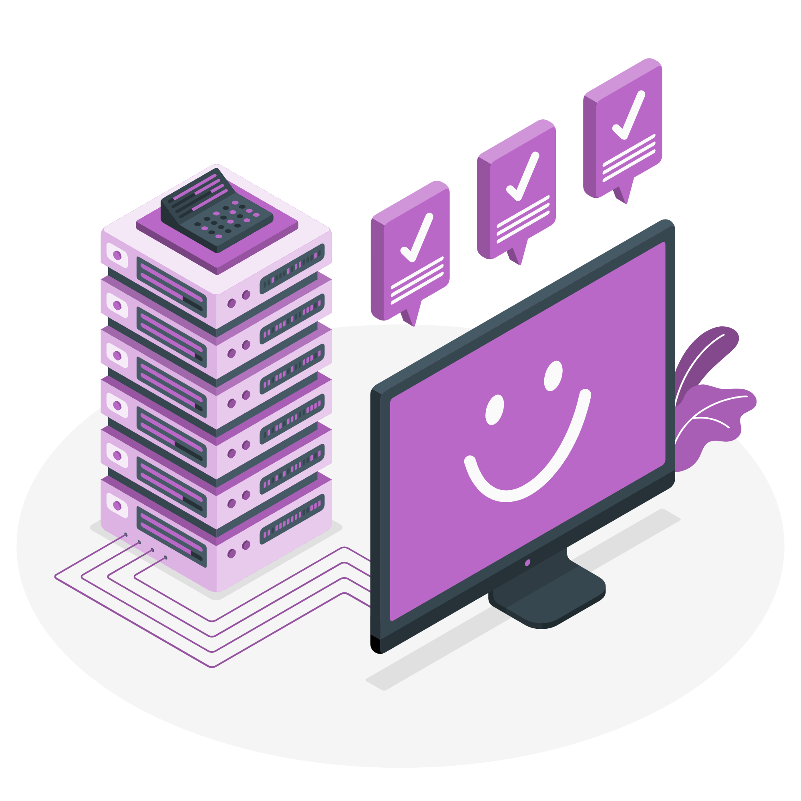
DWI Platformen > Wat?
DWI PLATFORMEN
…
HOE?
OPERATOR
DWI
Notes:
Hoe krijgen de digitale interfaces werkinstructieinformatie aangeleverd dat getoond wordt aan operatoren?
DWI platformen
Enorm veel commercieel beschikbare platformen met elks hun eigen specifieke functies en target digital interfaces.

Slide 38
DWI Platformen > Primaire en secundaire functionaliteit
Learning management
…
Takenplanning
Rudimentair DWI beheer
DWI ingebruikname
Koppeling smart tools
Koppeling MES/ERP systemen
Remote assistance
Feedback mogelijkheden
= Primaire functie
= Secundaire functie
Notes:
De primaire functie bij elk DWI platform:
Basisfunctionaliteit voor het beheren en distribueren van werkinstructies
Basisfunctionaliteit voor het gebruiken van aangemaakte werkinstructies op een digitale interface
De secundaire functies verschillen adhv het gekozen DWI platform

Slide 39
DWI Platformen > In een notendop
Presentatie dmv. digitale apparaten (Geen print-outs)
Ondersteuning voor audio & video content
Feedback op proces en instructies
(Automatische) invoer van productie data
Notes:
Presentatie van instructies aan gebruiker gebeurt dmv digitale apparaten Dus geen geen papieren print-outs meer nodig, wat economisch en ecologisch en logistiek gezien een hele verbetering is.
Uitgebreide communicatiemogelijkheden naar operator toe (ondersteuning voor video/audio)
Laten toe om op een natuurlijke manier aan gegevens input te doen die meteen teruggekoppeld kan worden naar centrale informatiesystemen (ERP, …)

Slide 40
VOORDELEN PRODUCTIE-MEDEWERKER

Slide 41
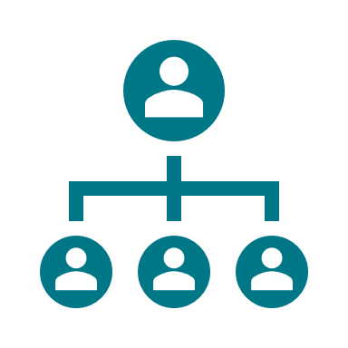
Voordelen productiemedewerker > Problemen
PROBLEMEN
Papierkosten
Niet duurzaam
Distributietijd
Ik heb 400 exemplaren afgedrukt voor de assemblage van product A. Iedereen krijgt één exemplaar van versie 1.0
Alles goed ontvangen, bedankt!
…
V1.0_A
V1.0_A
V1.0_A

Slide 42
Voordelen productiemedewerker > Problemen
PROBLEMEN:
Niet iedereen krijgt een update op dezelfde moment
Moeilijk om te traceren wie welke versie heeft
In versie 1.0 stond een fout. Ik heb een nieuwe gemaakt. Het papier van de printer was op dus hier zijn al 200 exemplaren. De rest volgt morgen wel
…
V1.1_A
V1.1_A
V1.0_A

Slide 43
Voordelen productiemedewerker > Problemen
PROBLEMEN
Aantal versies stapelen zich op
Steeds moeilijker om na te gaan welke versie de juiste is
Product A heeft 3 varianten. Er is dus voor elke variant een nieuwe versie aangemaakt
Wanneer krijg ik mijn update?
…
V1.1_A
V1.1_A
V1.0_A
V1.1
V2.0_A
V2.0_A
V2.0_A
V3.0_A
V3.0_A
V3.0_A

Slide 44
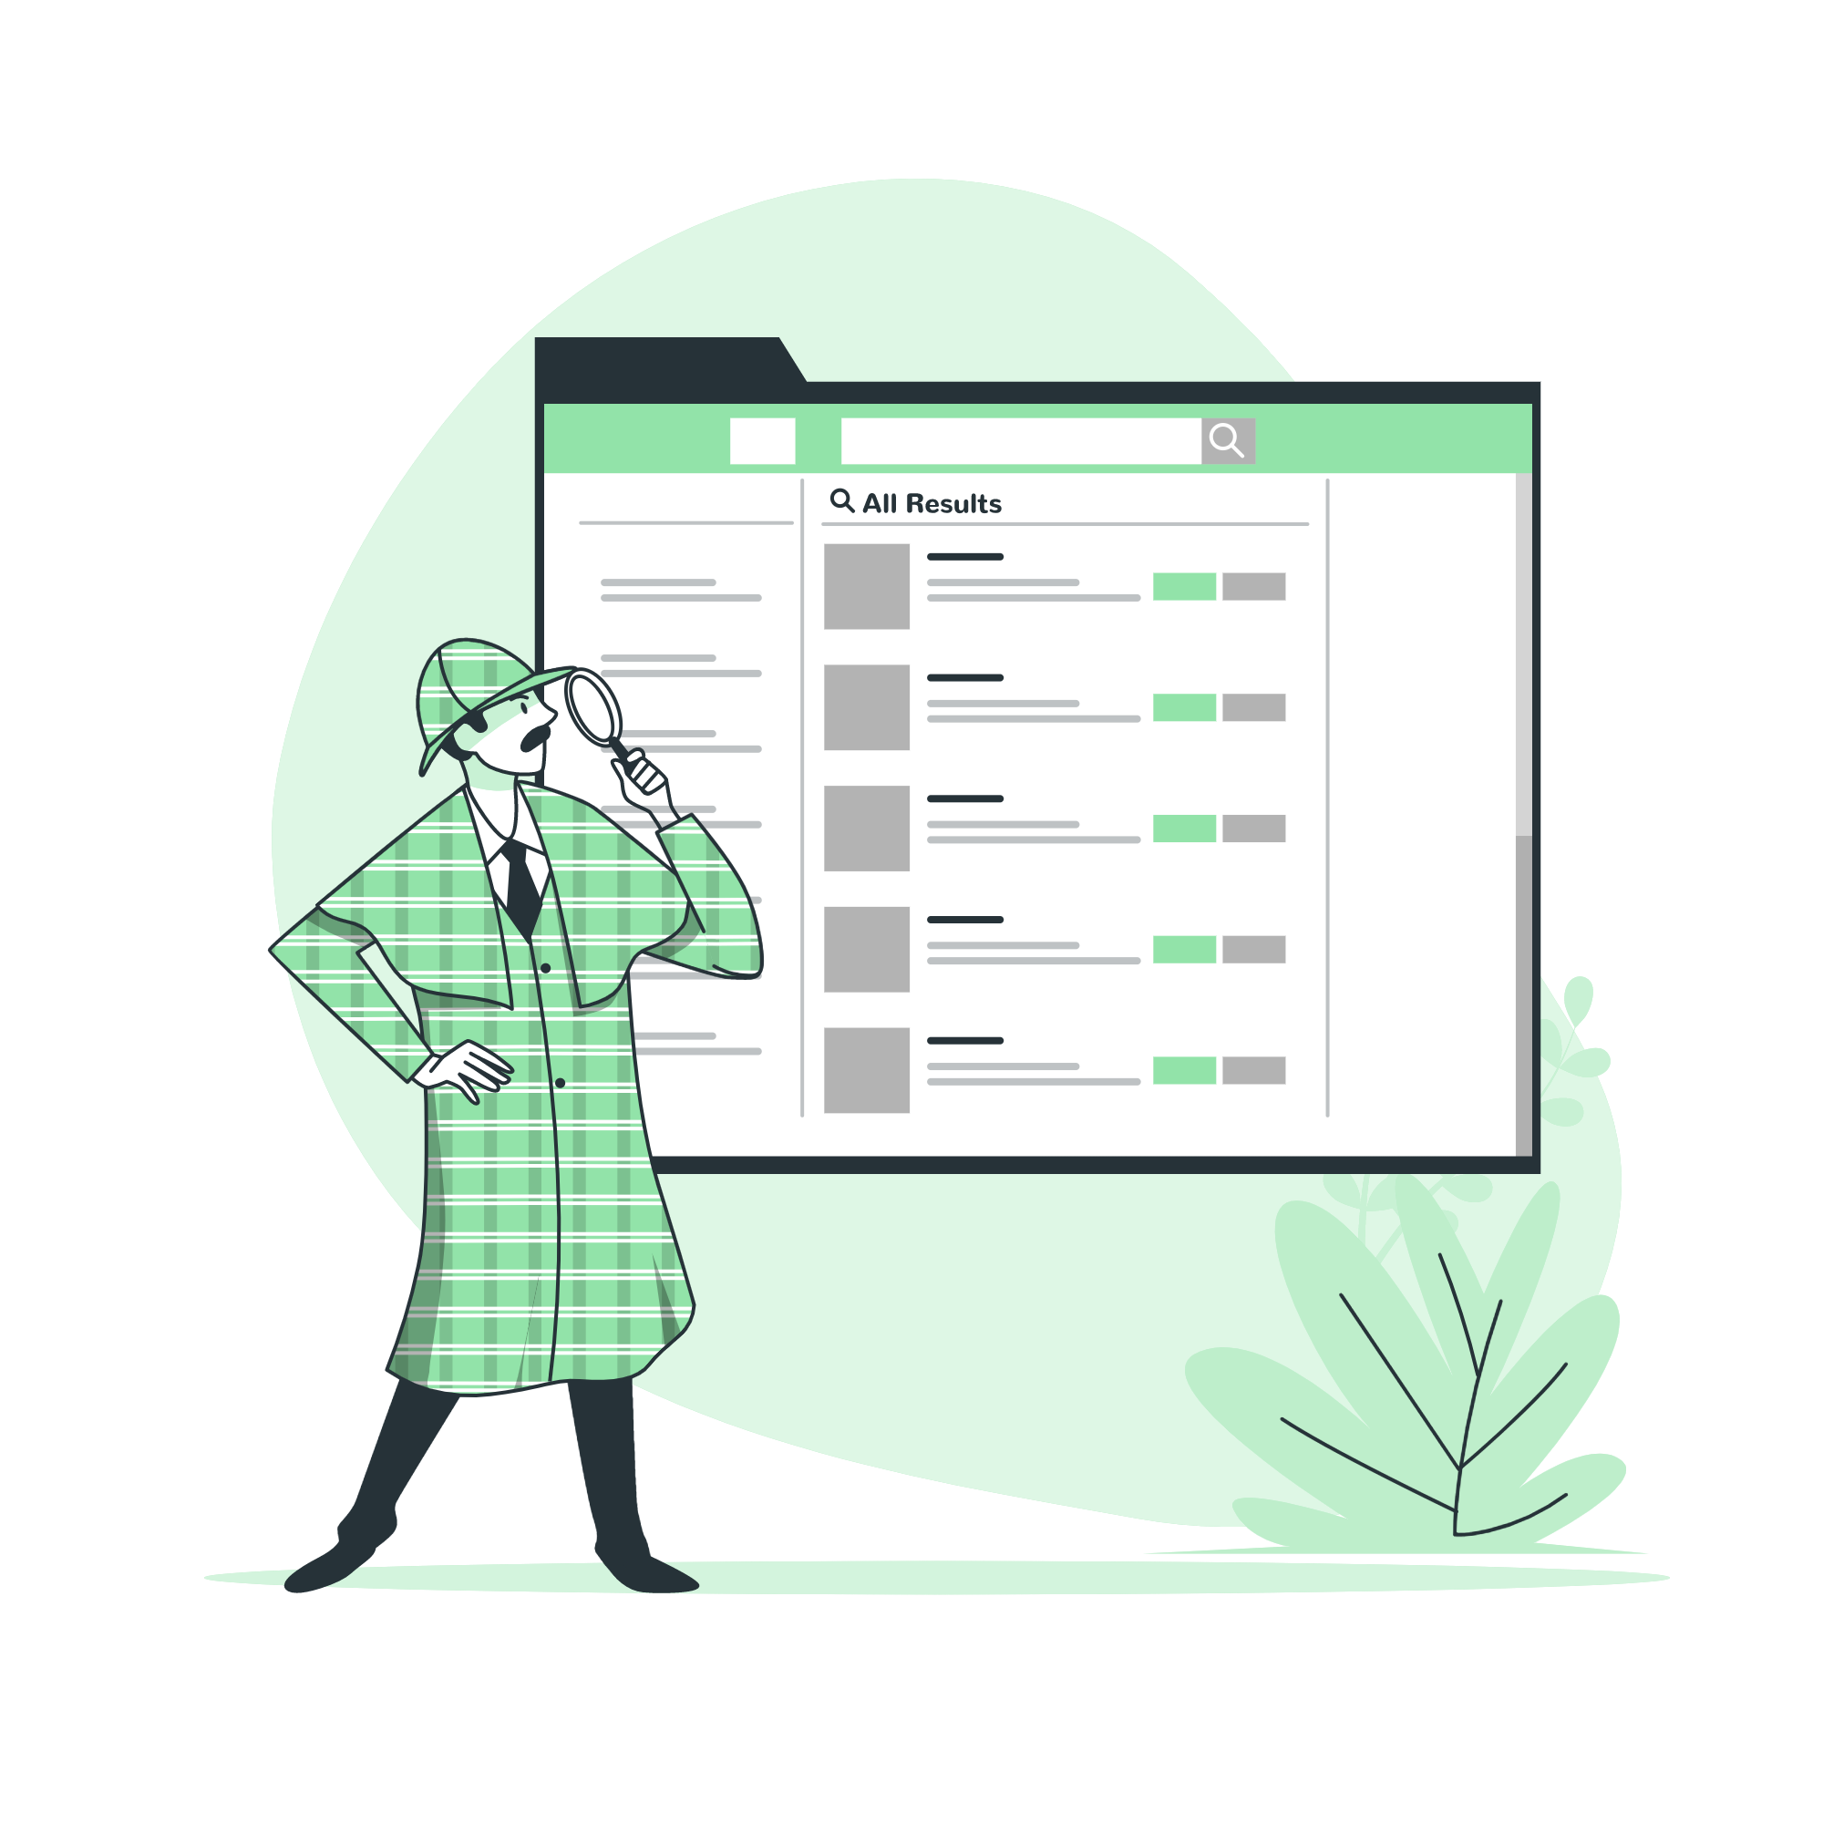
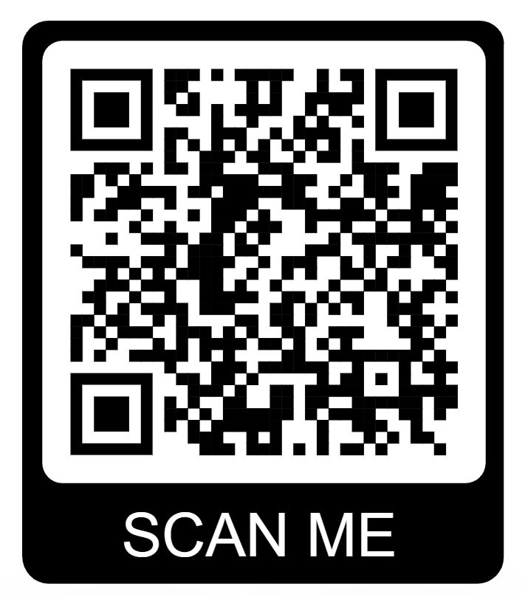
Voordelen productiemedewerker > Tijdens gebruik
BEREIKBAARHEID
Instructies makkelijk verkrijgbaar (Door scanning QR-code, …)
Juiste versie altijd beschikbaar
Instructies kunnen nooit zoek geraken op de werkvloer
Notes:
Bereikbaarheid
Instructies makkelijk op te vragen
Door scannen van een QR-code aan machine, …
Je hebt altijd de juiste versie van instructies
Instructies kunnen niet zoek geraken op de werkvloer

Slide 45
Voordelen productiemedewerker > Tijdens gebruik
BRUIKBAARHEID
Neem batterij
Eenvoudiger te volgen dan papieren instructies
Videobeelden & geluidsondersteuning
Meet voltage
Contextuele informatie wordt aangeleverd in ‘bitwise’ blokjes (Branching structuur, …)
Bewegingsvrijheid (projectie & smartglasses)
Voltages > 24V ?
Gooi batterij weg
NEE
Digitale registratie van productiedata
JA
Automatische registratie van sensordata (machines, smarttools, …)
[Volgende stap]
Notes:
Bruikbaarheid
Instructies zijn makkelijker te volgen dan papieren instructies
Ondersteuning van videobeelden, geluid. -> duidelijker dan tekst en illustraties
Contextueel relevante informatie word aangeleverd in bitwise blokjes
Branching structuur proceedix -> volgt automatisch happy path of probleemoplossings path
Projectie & smartglasses bieden een hoge bewegingsvrijheid.
digitale registratie productiedata
Automatische registratie van sensordata (machines/smart tools)

Slide 46
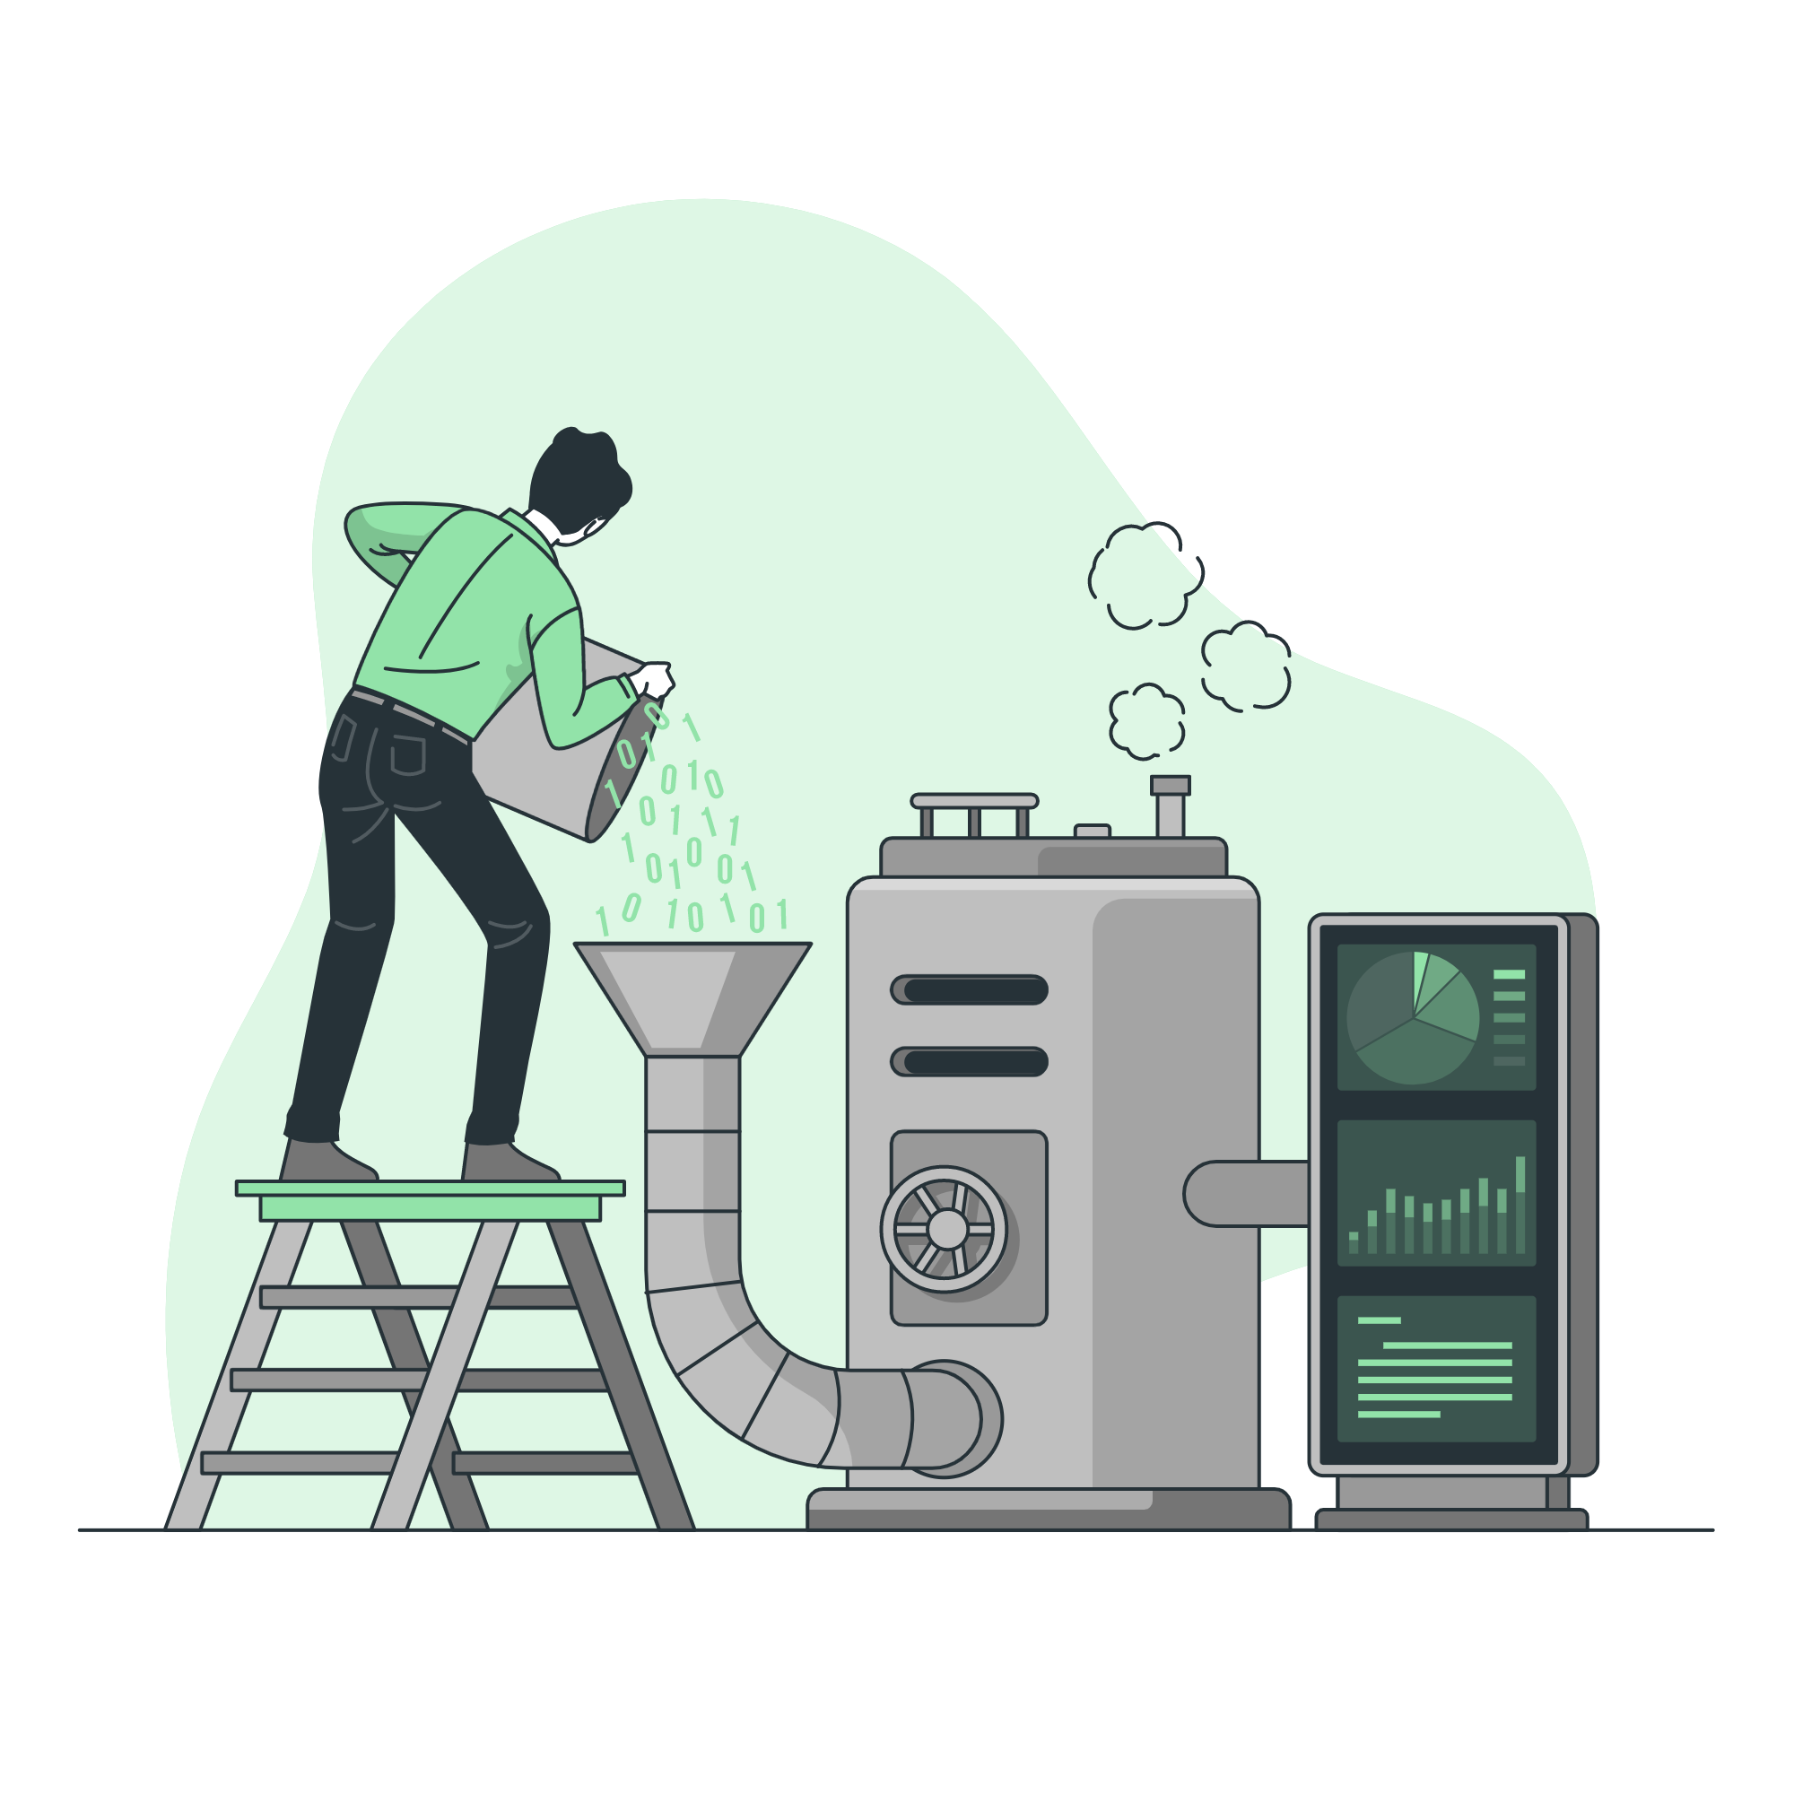
Voordelen productiemedewerker > Tijdens gebruik
INBRENG IN PROCES
Operatoren kunnen input geven
Feedback op aangeleverde instructies
Zelfstandig instructies aanpassen
Notes:
Inbreng in proces
Operatoren kunnen feedback geven op instructies of zelf instructies op de werkvloer aanpassen

Slide 47
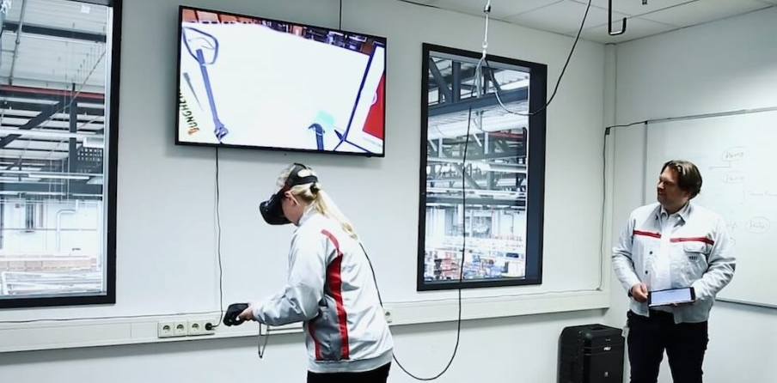
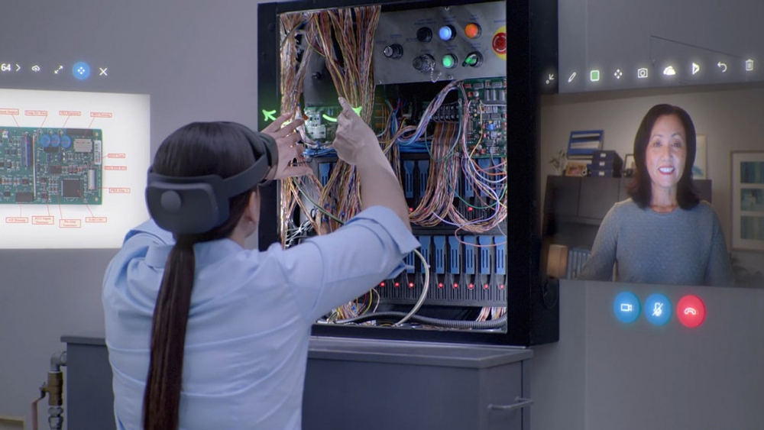
Voordelen productiemedewerker > Tijdens gebruik
BEGELEIDING VAN OPERATOREN
Koppeling met remote assistance oplossingen
Training in virtuele omgeving zonder gevaren of materiële schade
Koppeling met smarttools → Foutpreventie & automatische registratie van productie-data
Notes:
Begeleiding van operatoren
(nauwe koppeling met) remote assistance oplossingen
training in virtuele omgeving zonder gevaar op lichamelijk letsel of materiële schade
Ondersteuning Foutpreventie
Bvb smarttools Automatisch op de juiste instellingen gezet, gedeactiveerd indien ze niet gebruikt moeten worden

Slide 48
Voordelen productiemedewerker > Tijdens beheer
VERSIEMANAGEMENT & PRODUCTVARIANTEN
Eenvoudige distributie van nieuwe instructies
Vergelijken en oproepen van oudere versies door middle van versiehistoriek
Digitale handtekeningen mogelijk
Planmatige uitgaves van instructies (wie, wat, wanneer?)
Templates voor nieuwe instructies
Modulaire procedures, dynamische instructies, …
Notes:
Voordelen tijdens beheer
Versie management is makkelijker.
Nieuwe of aangepaste instructies kunnen sneller en makkelijker worden gedistribueerd.
Versie historiek: Versies kunnen vergeleken worden met elkaar, teruggerold worden
Approval procedures (digitale handtekening)
Planmatige release (wie, wat, wanneer)
Templates: vergemakkelijken het opstellen van nieuwe instructies.
Hergebruik van modulaire procedures (vb. Procedure van controleren bandenspanning kan in meerdere procedures gebruikt worden single-source of truth)

Slide 49
Voordelen productiemedewerker > Modulaire instructies & herhalingen
Procedure: Assemblage voertuig
Procedure:
Controle voertuig
…
…
Banden oppompen
Banden oppompen
…
Procedure: banden oppompen
…
Herhaal voor elke band:
Neem ventieldop weg
Pomp band op
Plaats ventieldop terug
Notes:
Een basisprocedure kan door meerdere andere procedures worden opgeroepen als substap
Indien er een wijziging is in de basisprocedure, moet dit slecht eenmalig op 1 plaats gebeuren
Bv. Extra stap: Invetten schroefdraad ventieldop voor terugplaatsing → Zal enkel in procedure ‘banden oppompen’ moeten gebeuren
Mogelijkheid tot herhalingstructuur (looping)
Moet maar 1 keer uitgeschreven worden

Slide 50
Voordelen productiemedewerker > Dynamische instructies & branching
Ik maak:
een rood voertuig met sportuitvoering
Daarna een zwart voertuig met normale uitvoering
daarna …
Assemblage voertuig (kleur, uitvoering)
NEEM EEN <KLEUR>CHASSIS
SPORT
UITVOERING?
NORMAAL
Ik heb maar 1 procedure moeten maken.
INSTALLEER SPOILER
INSTALLEER DUBBELE SPORTUITLAAT
INSTALLEER ENKELE STOCKUITLAAT
:)
Operator
DWI Beheerder
INSTALLEER VOORRUIT
Notes:
Met DWIs kan de procedure voor verschillende productvarianten in 1 definitie worden uitgewerkt
Middels dynamische instructies (NEEM CHASSIS) en branching (uitvoering)
Deze 2 structuren geven een mooie ondersteuning voor productvarianten

Slide 51
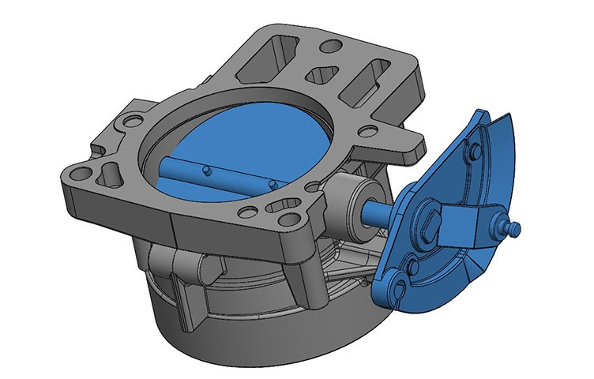
Voordelen productiemedewerker > Aanmaak instructies
INSTRUCTIES AANMAKEN
Versneld door allerlei tools & eenvoudige interfaces
Alles wordt beheerd vanuit één centraal platform
Wat met CAD-gebaseerde instructies?
?
DWI
Notes:
Voordelen tijdens beheer
Versie management is makkelijker.
Nieuwe of aangepaste instructies kunnen sneller en makkelijker worden gedistribueerd.
Versie historiek: Versies kunnen vergeleken worden met elkaar, teruggerold worden
Approval procedures (digitale handtekening)
Planmatige release (wie, wat, wanneer)
Templates: vergemakkelijken het opstellen van nieuwe instructies.
Hergebruik van modulaire procedures (vb. Procedure van controleren bandenspanning kan in meerdere procedures gebruikt worden single-source of truth)

Slide 52
CAD2DWI
Notes:
3 mogelijke scenario’s
Scenario 1: Het bedrijf ondersteunt nog geen enkele vorm van digitale werkinstructies. Alles wordt mondeling overgebracht door ervaren operatoren.
Scenario 2: Het bedrijf bevindt zich in een tussenvorm, digitaal formaat bestaat reeds maar wordt nog steeds op papier aan de operatoren gebracht.
Scenario 3: Het bedrijf heeft reeds de stap naar digitale instructies ondernomen. Alle instructies kunnen nu uitgestuurd en opgevraagd worden vanuit 1 centraal platform.

Slide 53
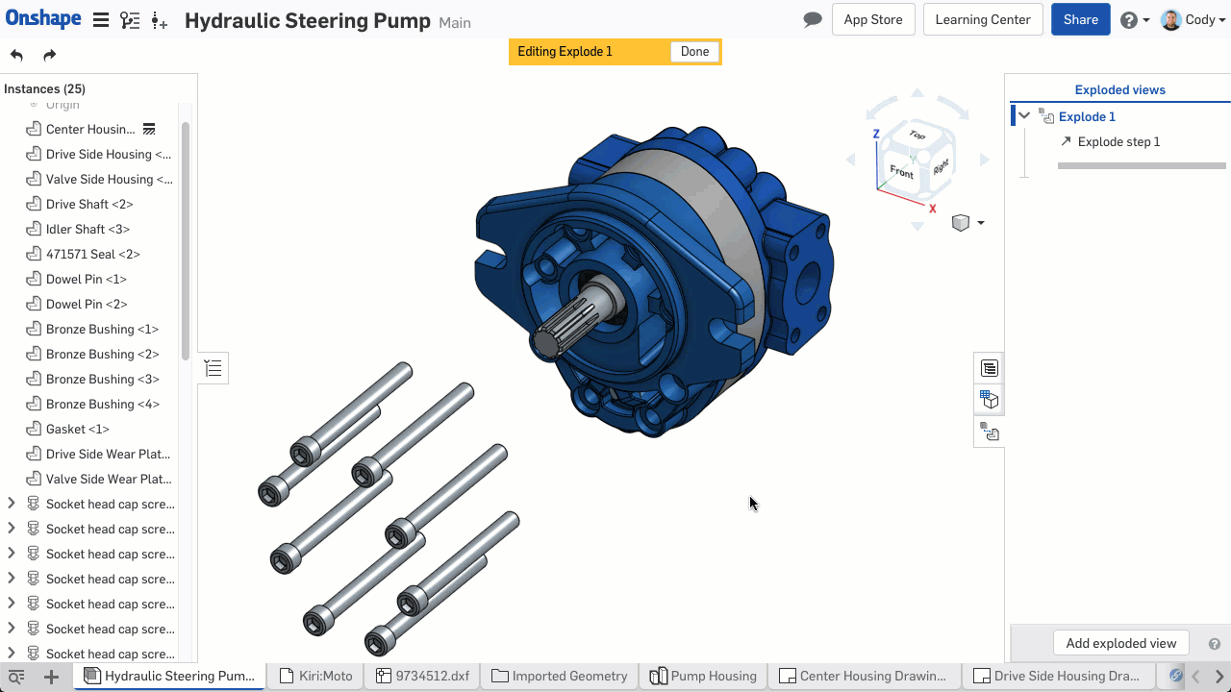
Voordelen productiemedewerker > CAD2DWI > Op dit moment
Notes:
3 mogelijke scenario’s
Scenario 1: Het bedrijf ondersteunt nog geen enkele vorm van digitale werkinstructies. Alles wordt mondeling overgebracht door ervaren operatoren.
Scenario 2: Het bedrijf bevindt zich in een tussenvorm, digitaal formaat bestaat reeds maar wordt nog steeds op papier aan de operatoren gebracht.
Scenario 3: Het bedrijf heeft reeds de stap naar digitale instructies ondernomen. Alle instructies kunnen nu uitgestuurd en opgevraagd worden vanuit 1 centraal platform.

Slide 54
Voordelen productiemedewerker > Aanmaak instructies > CAD2DWI
STRUCTUUR VOLLEDIGE WORKFLOW
CAD2DWI
B2MML
CAD2DWI = CAD informatie naar DWI instructie
Export
Manueel, semi-automatisch of automatisch proces
B2MML-file wordt gegenereerd
(ISA-95 gestandardiseerd XML-file)
Notes:
3 mogelijke scenario’s
Scenario 1: Het bedrijf ondersteunt nog geen enkele vorm van digitale werkinstructies. Alles wordt mondeling overgebracht door ervaren operatoren.
Scenario 2: Het bedrijf bevindt zich in een tussenvorm, digitaal formaat bestaat reeds maar wordt nog steeds op papier aan de operatoren gebracht.
Scenario 3: Het bedrijf heeft reeds de stap naar digitale instructies ondernomen. Alle instructies kunnen nu uitgestuurd en opgevraagd worden vanuit 1 centraal platform.

Slide 55
Voordelen productiemedewerker > Aanmaak instructies > Op dit moment

Slide 56
INDEPENDENT DWI-PLATFORM

Slide 57
Voordelen productiemedewerker > Converteren van DWI informatie
Scenario 1
Geen enkele vorm van digitale werkinstructies
Training/werkprocessen word mondeling uitgelegd
MANUELE DATA TRANSFER
Scenario 2
Gebruikt tussenvorm van digitale werkinstructies
Bronbestanden zoals word, excel, CAD-files, …
Niet digitaal verspreid
CONVERSIE?
Scenario 3
Digitale werkinstructies zijn reeds geïntegreerd
Alles kan uitgestuurd worden vanuit één platform
GEEN DATA TRANSFER MEER NODIG
Notes:
3 mogelijke scenario’s
Scenario 1: Het bedrijf ondersteunt nog geen enkele vorm van digitale werkinstructies. Alles wordt mondeling overgebracht door ervaren operatoren.
Scenario 2: Het bedrijf bevindt zich in een tussenvorm, digitaal formaat bestaat reeds maar wordt nog steeds op papier aan de operatoren gebracht.
Scenario 3: Het bedrijf heeft reeds de stap naar digitale instructies ondernomen. Alle instructies kunnen nu uitgestuurd en opgevraagd worden vanuit 1 centraal platform.

Slide 58
Voordelen productiemedewerker > Independent DWI Platform
PLATFORM A
B2MML
IDWIP
Export
Import
PLATFORM B
PLATFORM C
Waarom?
1 bronbestand voor meerdere platformen
Mix tussen platformen wordt eenvoudiger
Versneld process van adoptie & uitrol DWI
…

Slide 59
CONCLUSIE

Slide 60
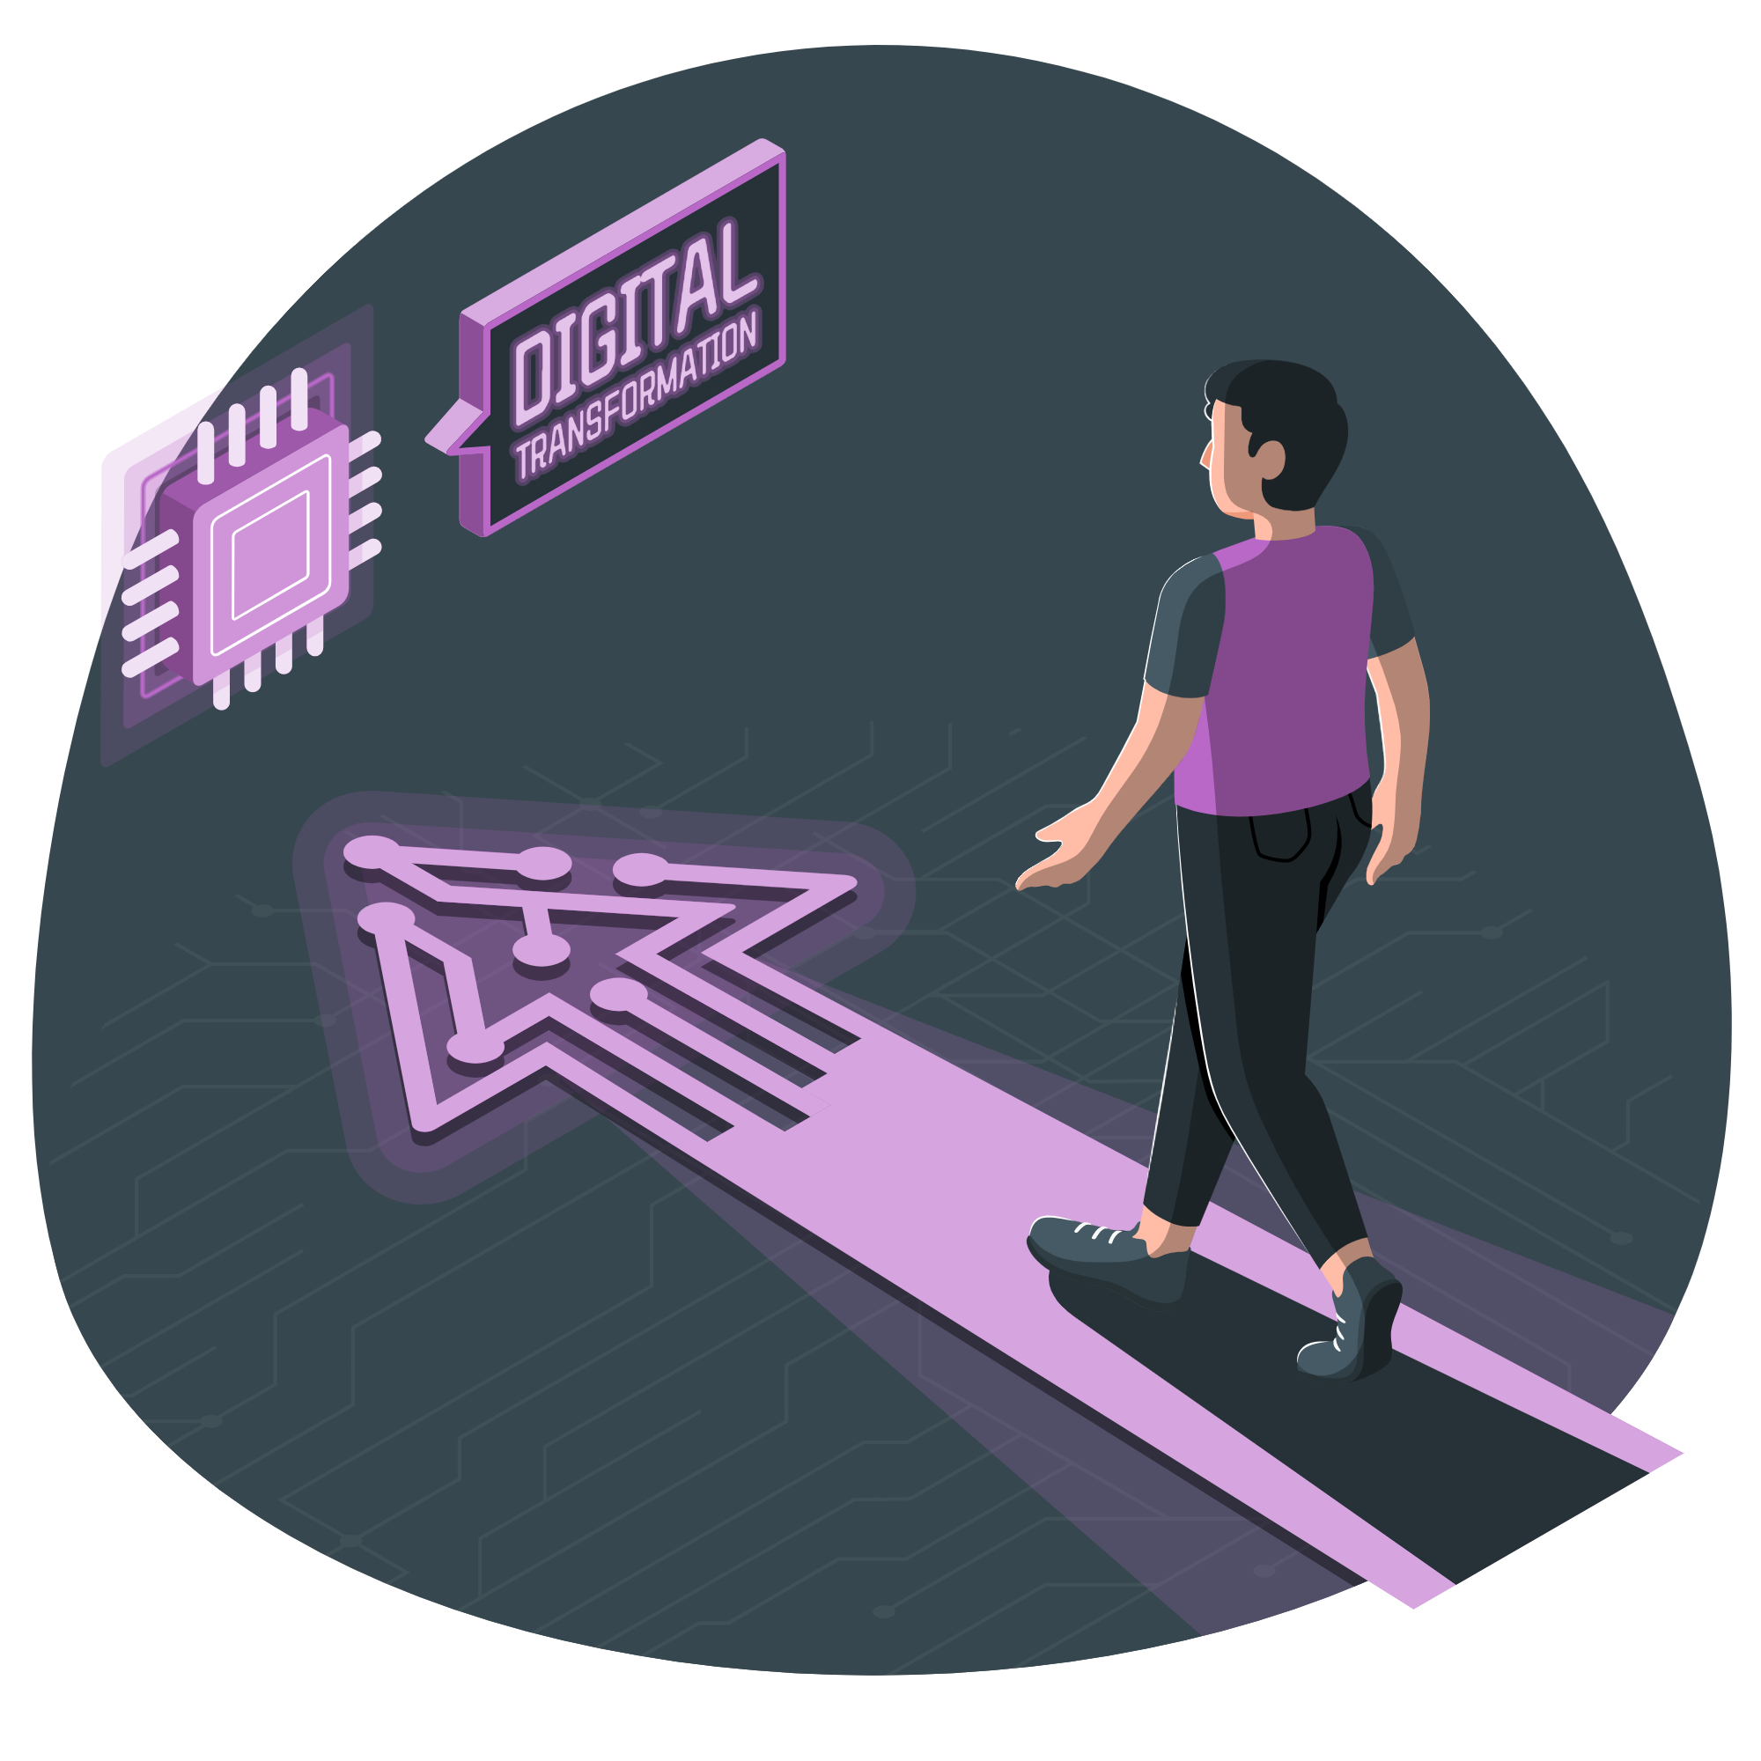
Conclusie > Samenvatting
BIJ CORRECT OPGESTELDE DWI
Minder opleiding & meer zelfstandigheid voor uitvoering van taken
Werkomstandigheden worden verbeterd
On-the-spot begeleiding
Foutpreventie
Automatische registratie productiedata
Feedbackmogelijkheden voor verbetering proces
Notes:
Operatoren krijgen de tool om met minder opleiding zelfstandiger en met meer zelfvertrouwen hun taken uit te voeren = CONCLUSIE
Werkomstandigheden van operatoren verbetert:
On-the spot begeleiding -> met minder opleiding/ervaring zelfstandig werken.
Fout preventie -> extra vangnet om met meer vertrouwen te werken.
Registratie van productie data kan automatisch gebeuren en vereist geen extra manuele handelingen meer.
Mogelijkheden tot aanbrengen van voorstellen ter verbetering van het proces en de documentatie hiervan.

Slide 61
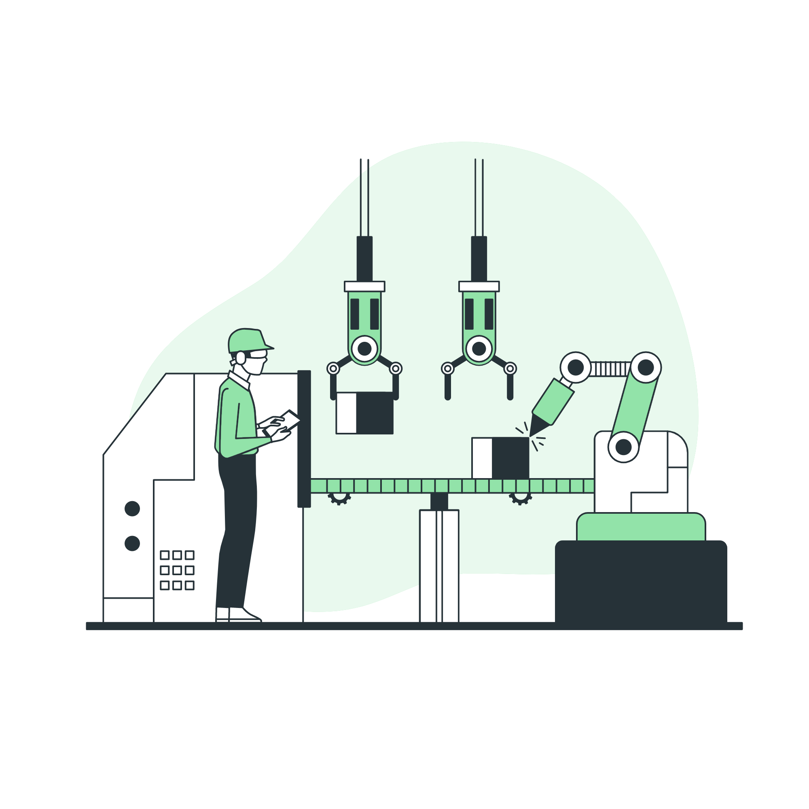
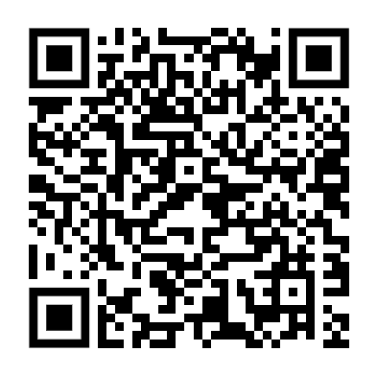
Conclusie > Workshop VDAB Industry 4.0
MEER OVER INDUSTRIE 4.0?
DWI
Industry 4.0
Traningsmodule VDAB Industry 4.0
Scan QR-code om te beginnen
…
…
…

Slide 62
COGNITIVE OPERATOR ASSISTANCE - DEMO

